Slide 1
Laporan Check Point
Tanggal 23 Januari 2026

Slide 2
(Tidak ada teks)

Slide 3
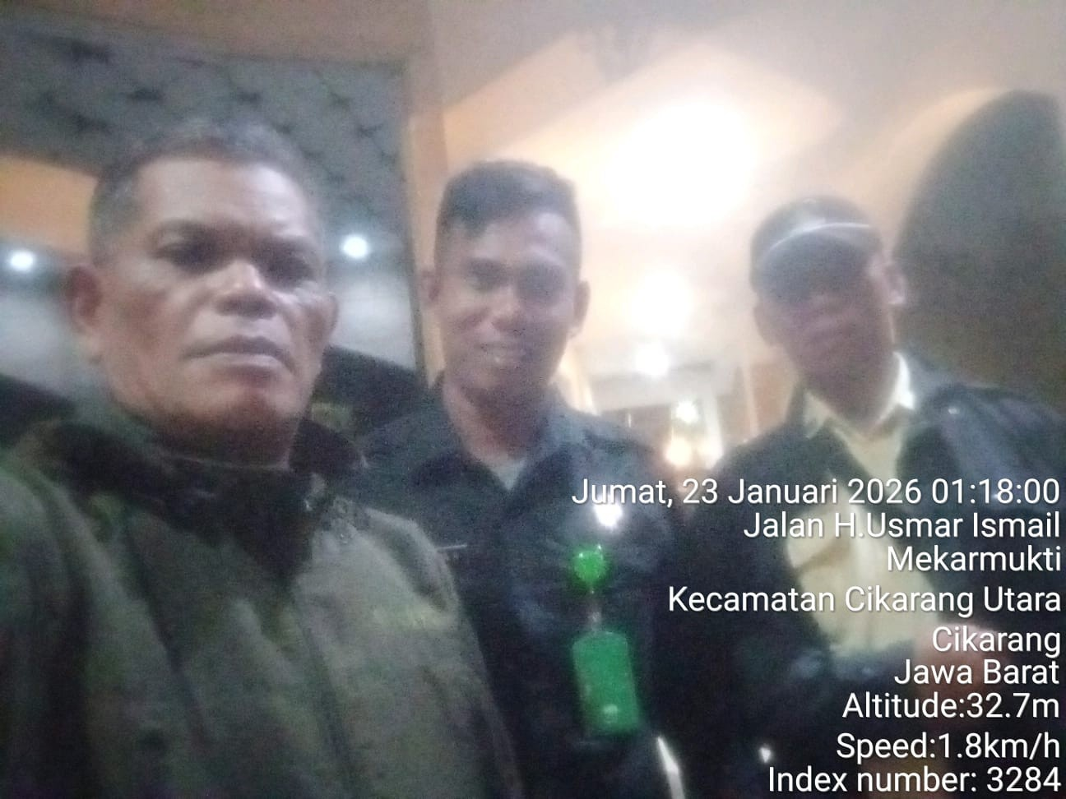


Slide 4
A. Ijin melaporkan hasil Check Point pada :
- Hari & Tgl : jumat, 23 Januari 2026
- Tenan : Arcade
- Shift : 2
- Waktu : 19.00 s/d 07.00 wib.
- Petugas Jaga :
- Ilham ripki fajar giri wardana
B. Petugas Cek Point :
- M. Rusyid
C. Hasil Temuan :
- Nihil
D. Tindakan yg di lakukan :
- Pertahankan. Tetap semangat jaga kesehatan
Demikian dilaporkan.
BAP ( Berani Aktif Peduli )

Slide 5
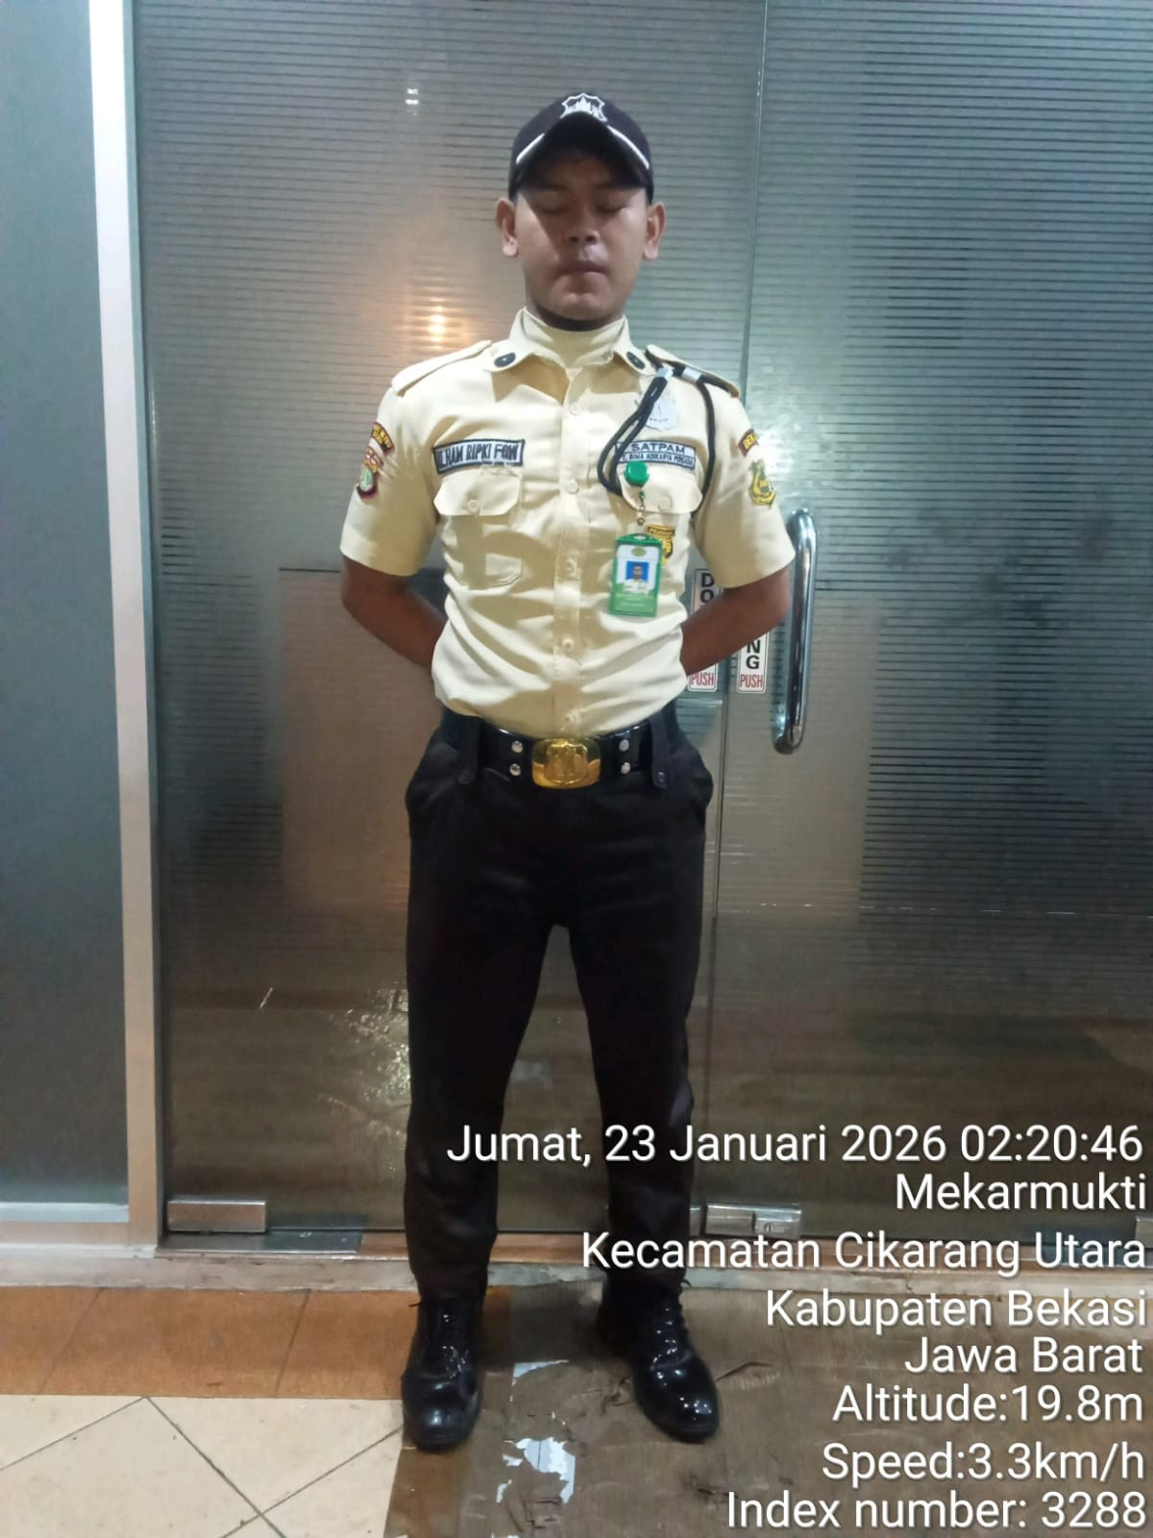
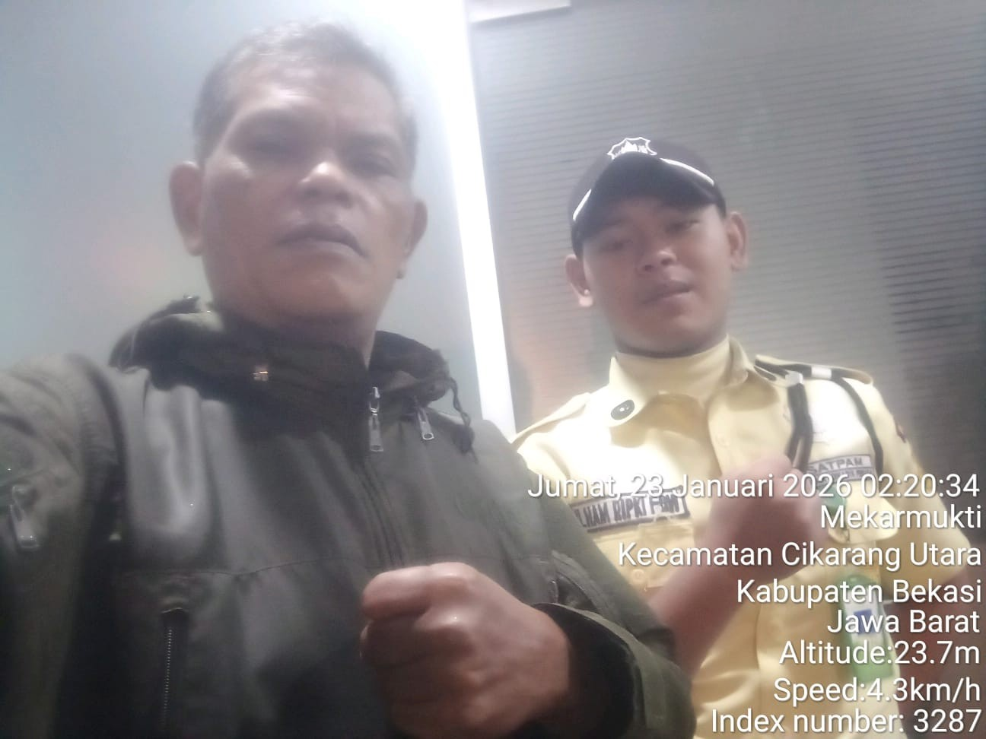
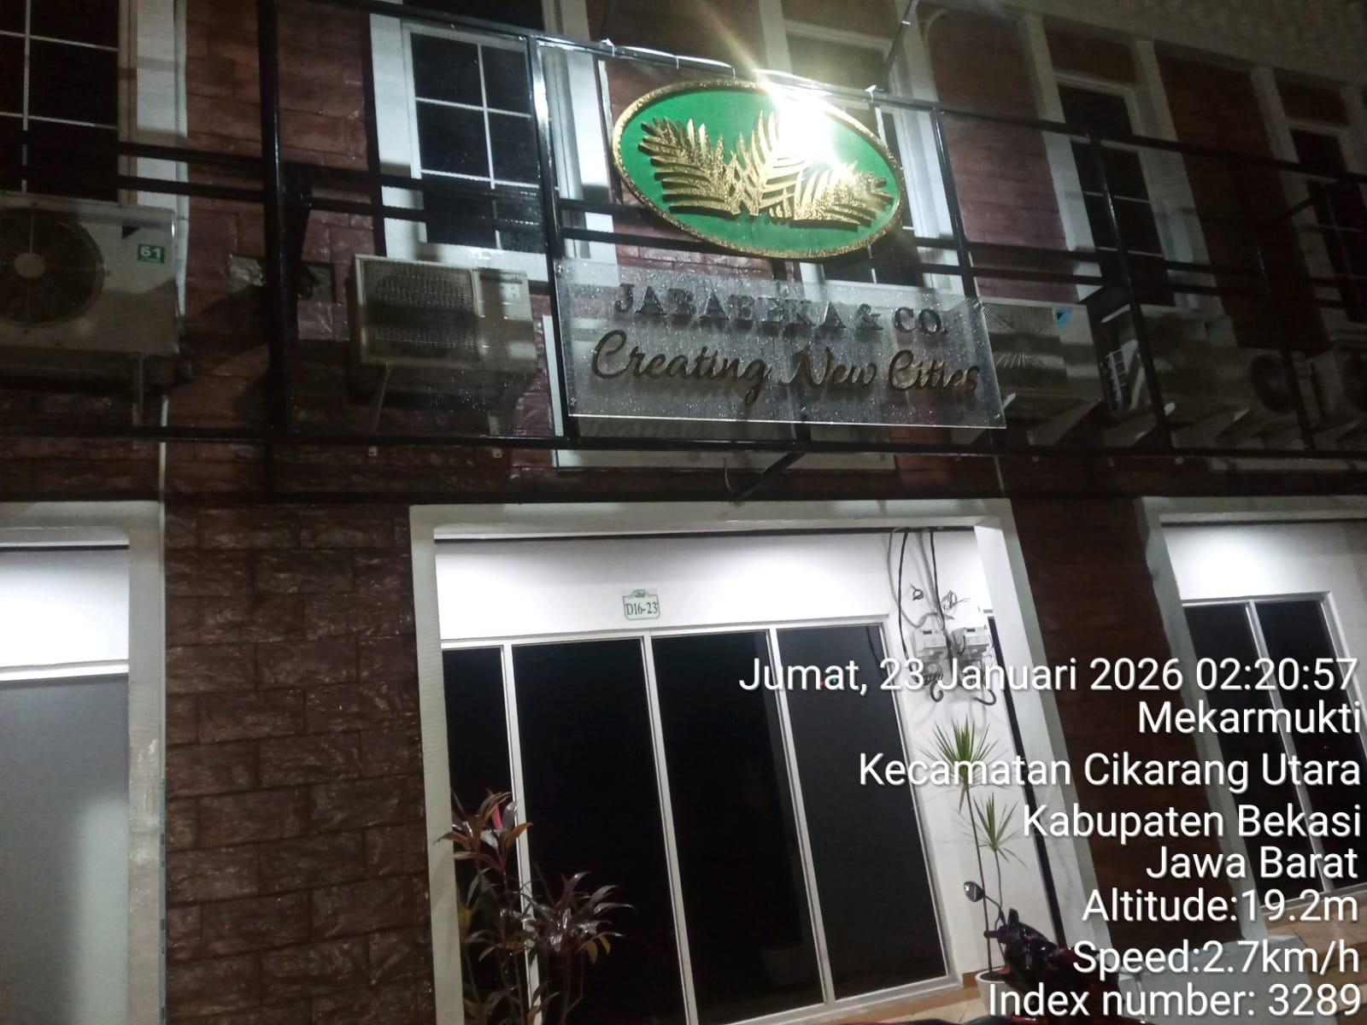

Slide 6
A. Ijin melaporkan hasil Check Point pada :
- Hari & Tgl : jumat, 23 Januari 2026
- Tenan : FPU
- Shift : 3
- Waktu : 23.00 s/d 07.00 wib.
- Petugas Jaga :
- m. Jacky
- Beny
B. Petugas Cek Point :
- M. Rusyid
C. Hasil Temuan :
- Nihil
D. Tindakan yg di lakukan :
- Pertahankan. Tetap semangat jaga kesehatan
Demikian dilaporkan.
BAP ( Berani Aktif Peduli )

Slide 7
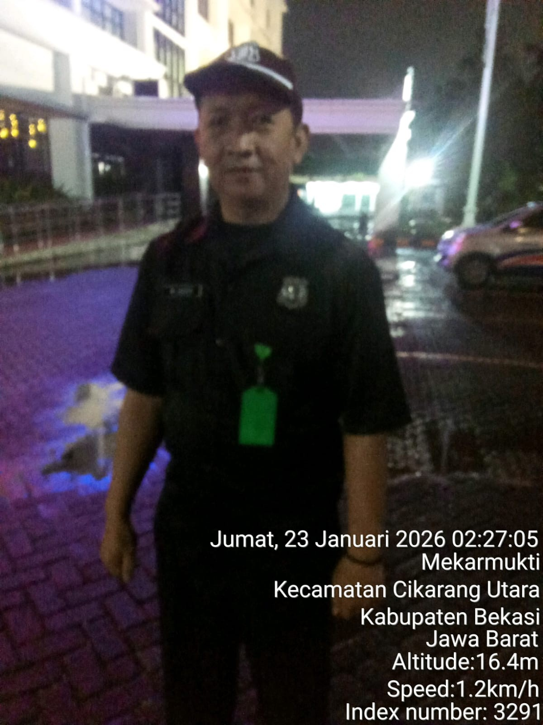
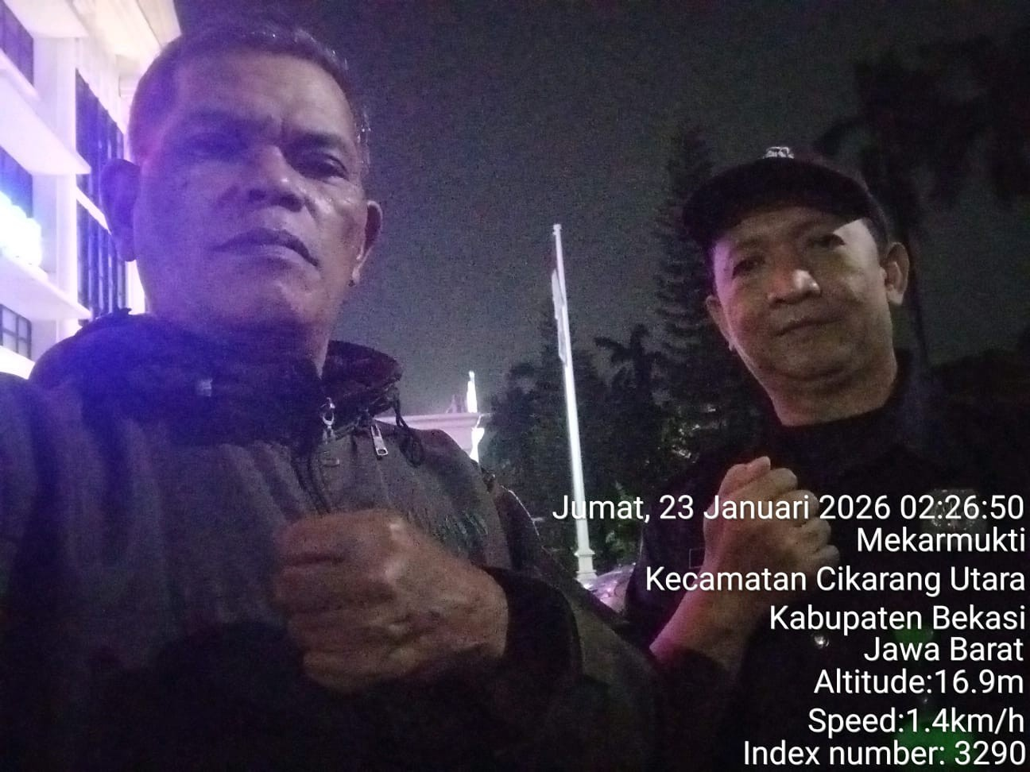

Slide 8
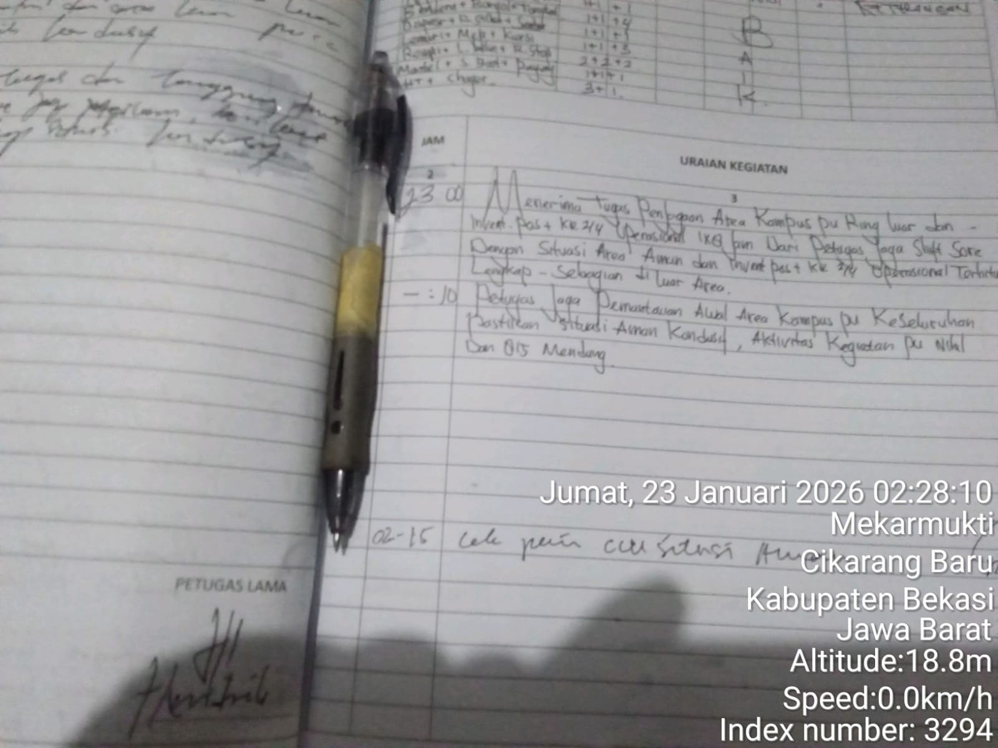
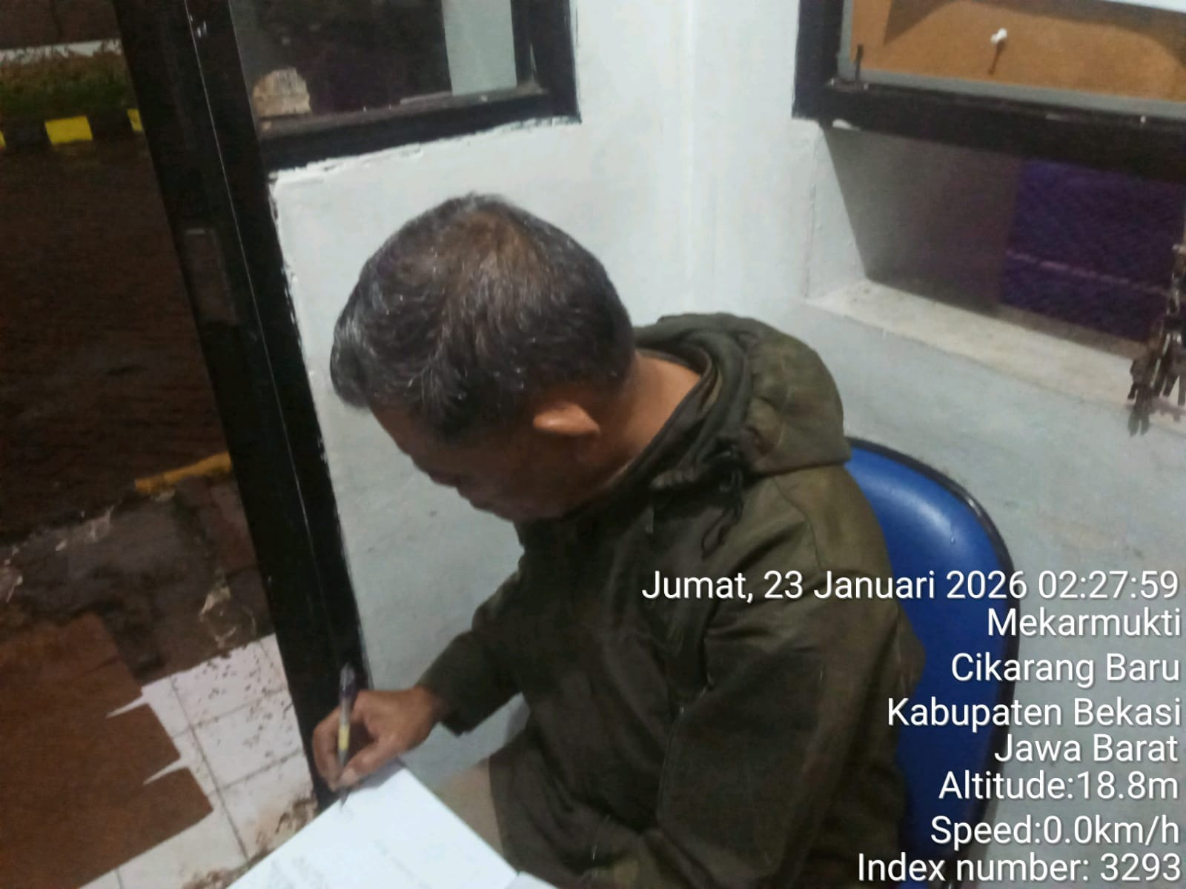

Slide 9
A. Ijin melaporkan hasil Check Point pada :
- Hari & Tgl : jumat, 23 Januari 2026
- Tenan : SD. SMP presiden
- Shift : 3
- Waktu : 22.00 s/d 06.00 wib.
- Petugas Jaga :
- Ujang Kamal
- Rachmat anggra
B. Petugas Cek Point :
- M. Rusyid
C. Hasil Temuan :
- Nihil
D. Tindakan yg di lakukan :
- Pertahankan. Tetap semangat jaga kesehatan
Demikian dilaporkan.
BAP ( Berani Aktif Peduli )

Slide 10
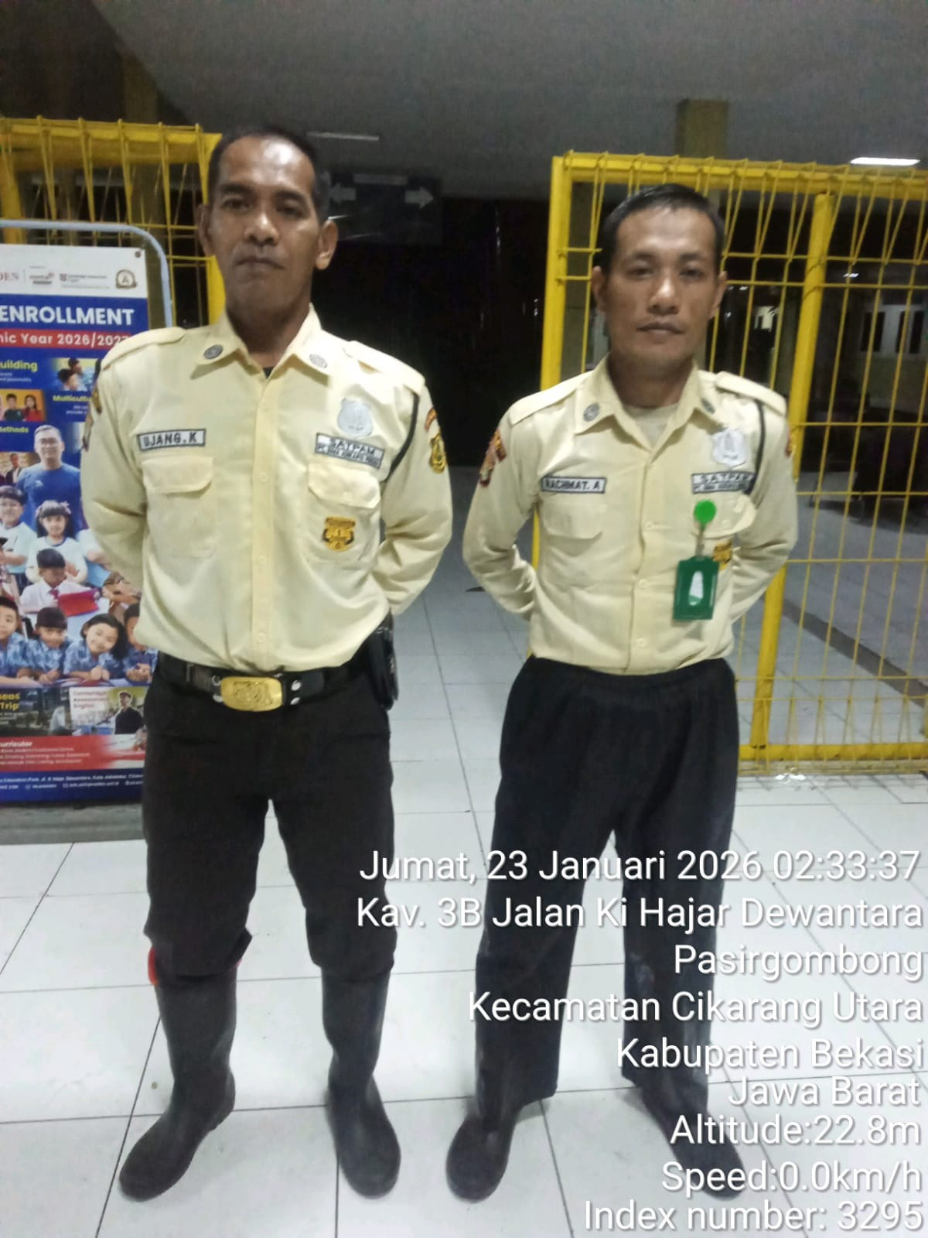
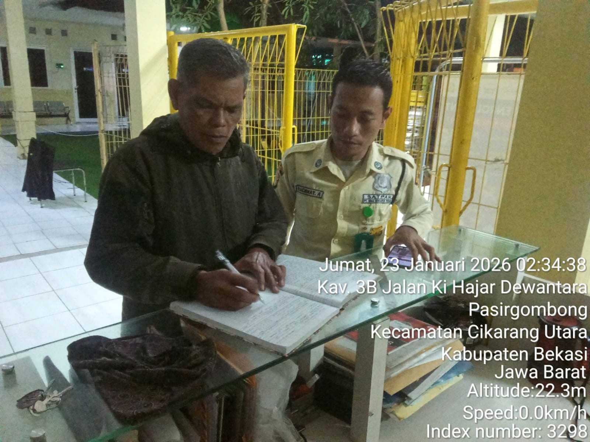

Slide 11
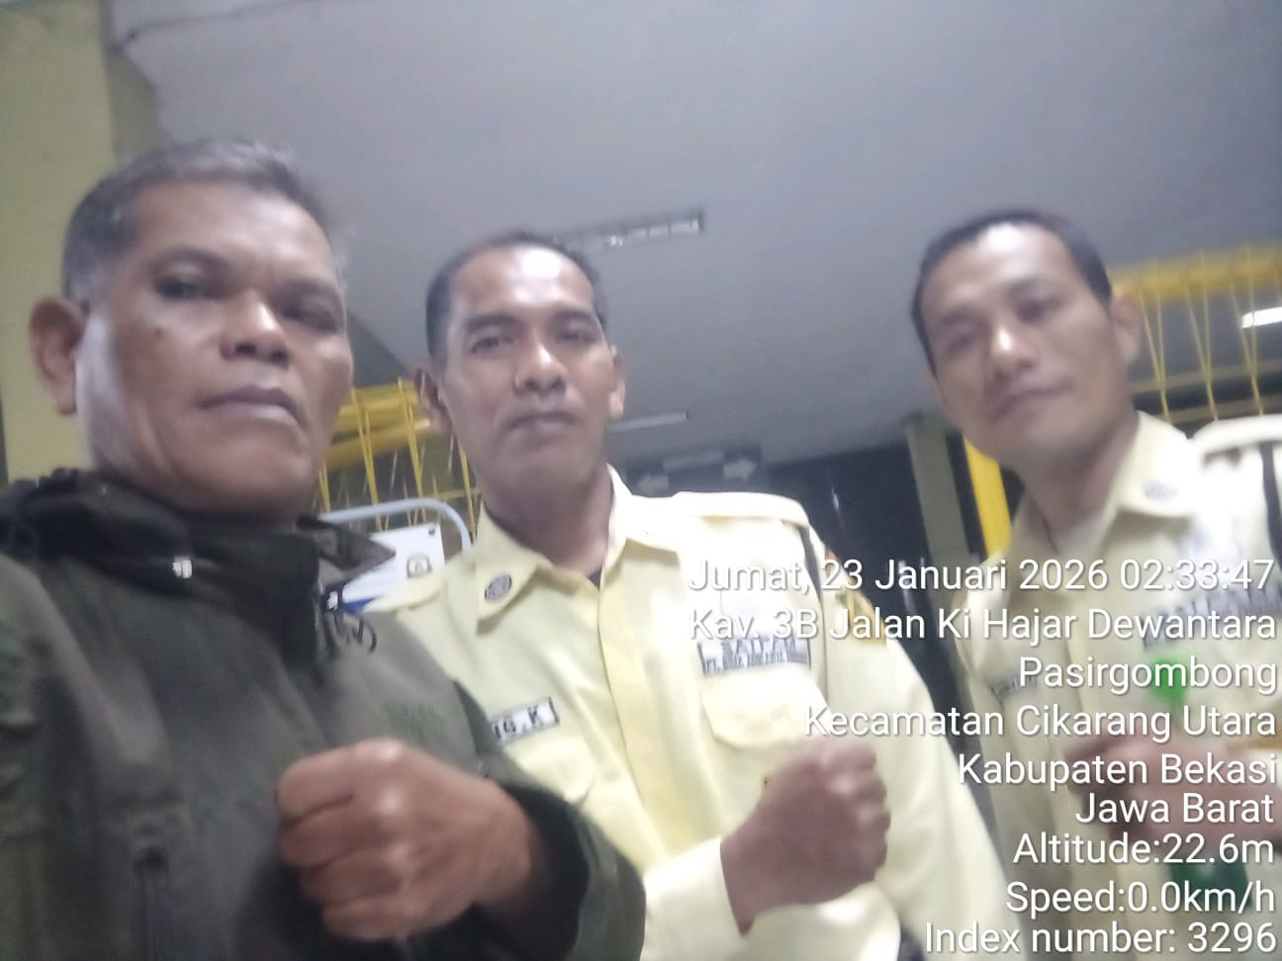
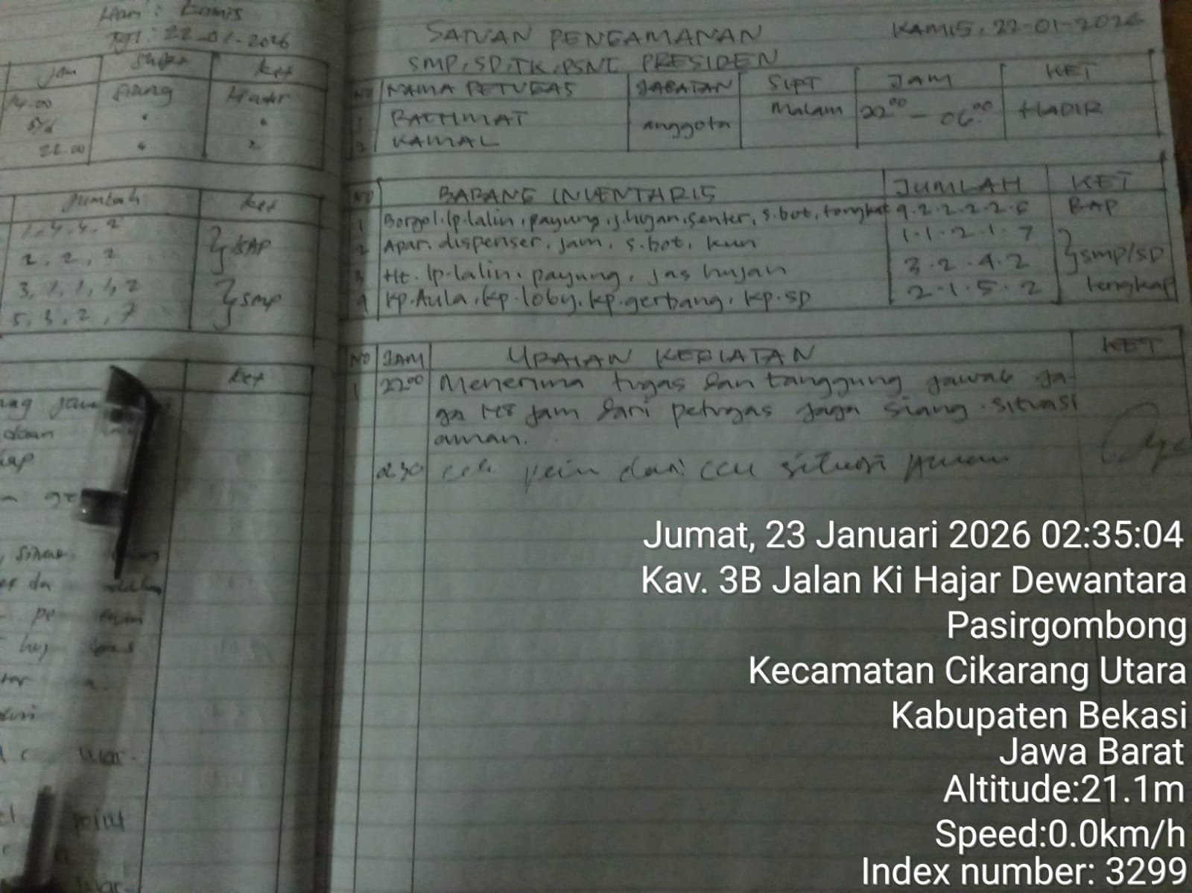

Slide 12
A. Ijin melaporkan hasil Check Point pada :
- Hari & Tgl : jumat, 23 Januari 2026
- Tenan : SMA presiden
- Shift : 3
- Waktu : 24.00 s/d 08.00 wib.
- Petugas Jaga :
- Edy susanto
- Yudika zai
B. Petugas Cek Point :
- M. Rusyid
C. Hasil Temuan :
- Nihil
D. Tindakan yg di lakukan :
- Pertahankan. Tetap semangat jaga kesehatan
Demikian dilaporkan.
BAP ( Berani Aktif Peduli )

Slide 13
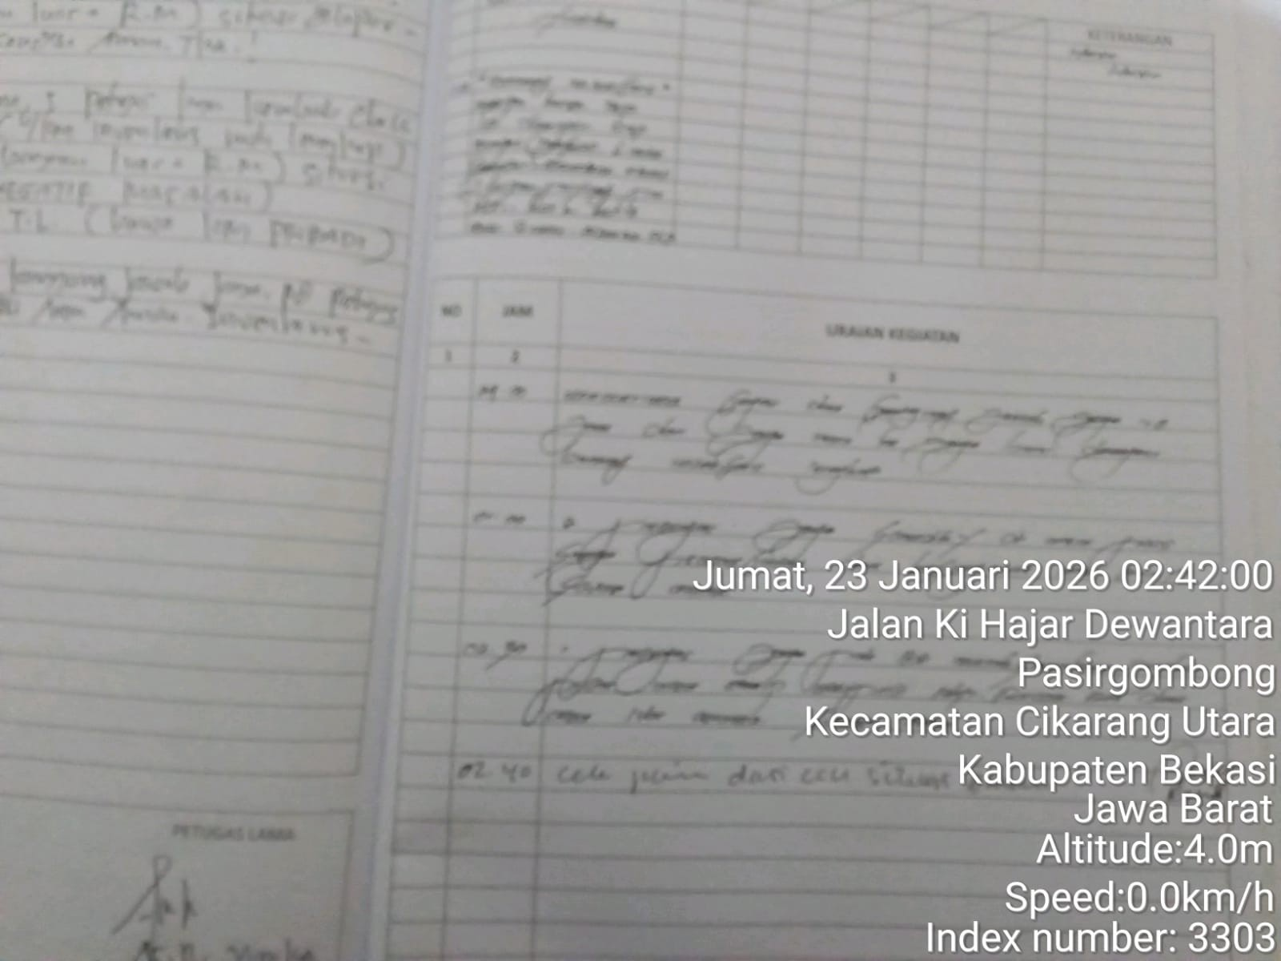
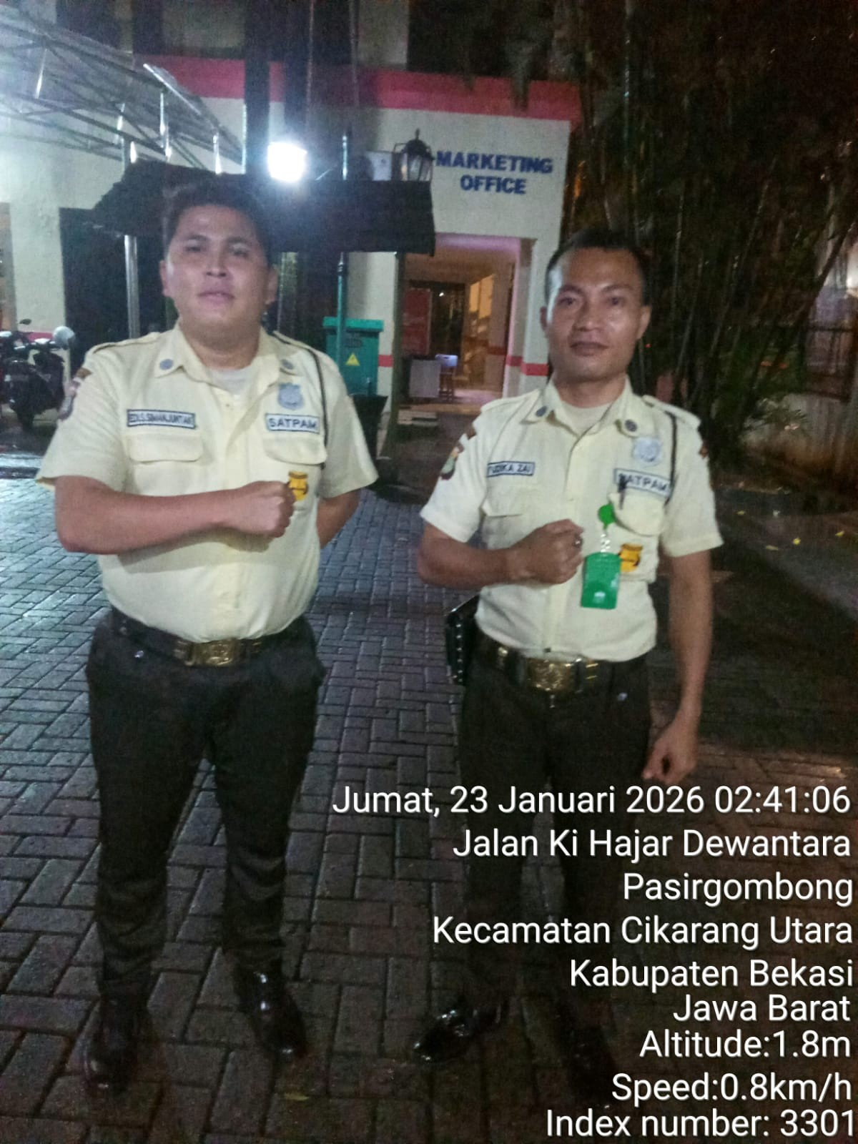

Slide 14
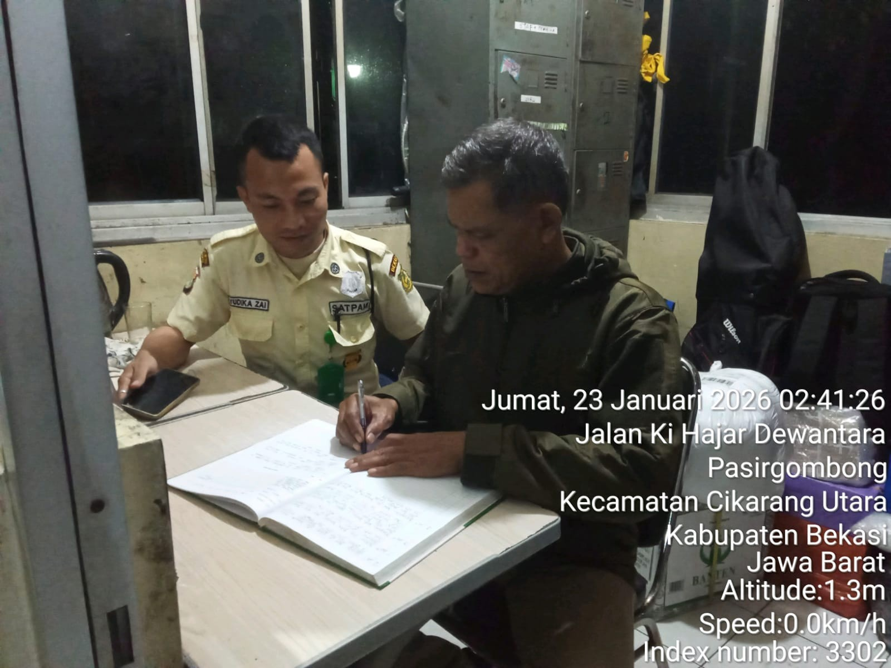
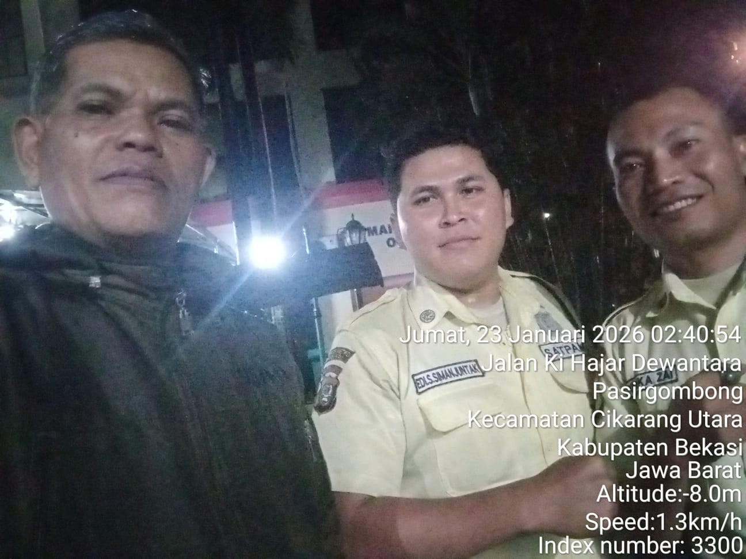

Slide 15
A. Ijin melaporkan hasil Check Point pada :
- Hari & Tgl : jumat, 23 Januari 2026
- Tenan : Gardenia residen
- Shift : 2
- Waktu : 19.00 s/d 07.00 wib.
- Petugas Jaga :
- Agung Wicaksono wibowo
B. Petugas Cek Point :
- M. Rusyid
C. Hasil Temuan :
- Nihil
D. Tindakan yg di lakukan :
- Pertahankan. Tetap semangat jaga kesehatan
Demikian dilaporkan.
BAP ( Berani Aktif Peduli )

Slide 16
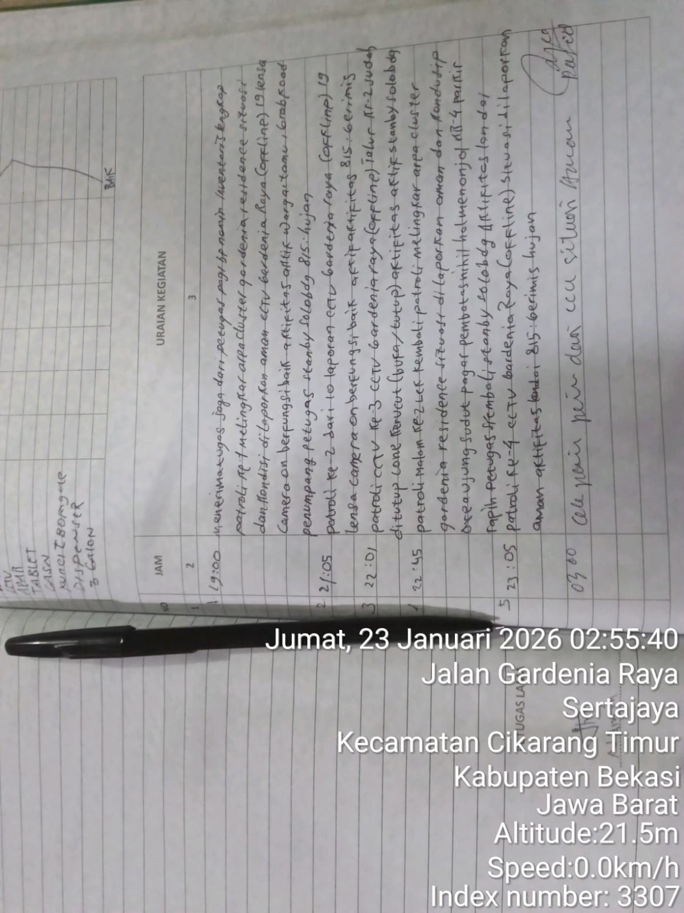
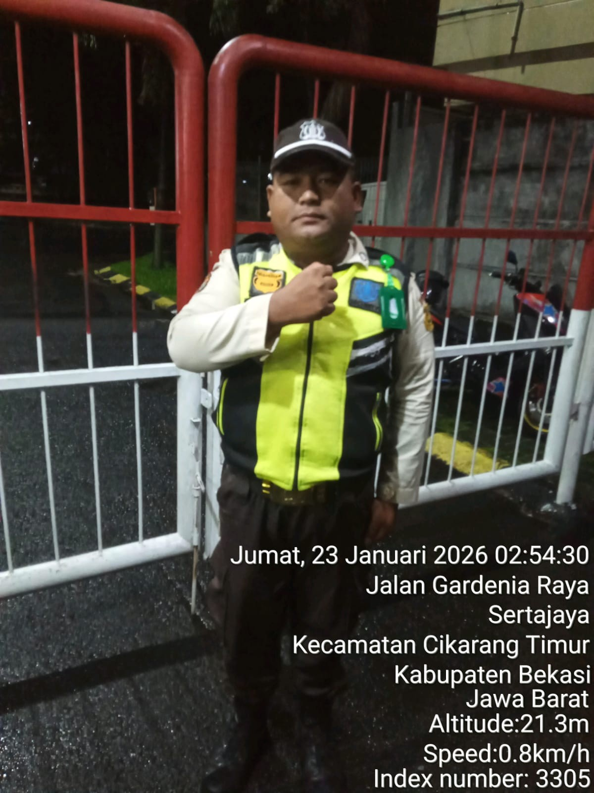

Slide 17
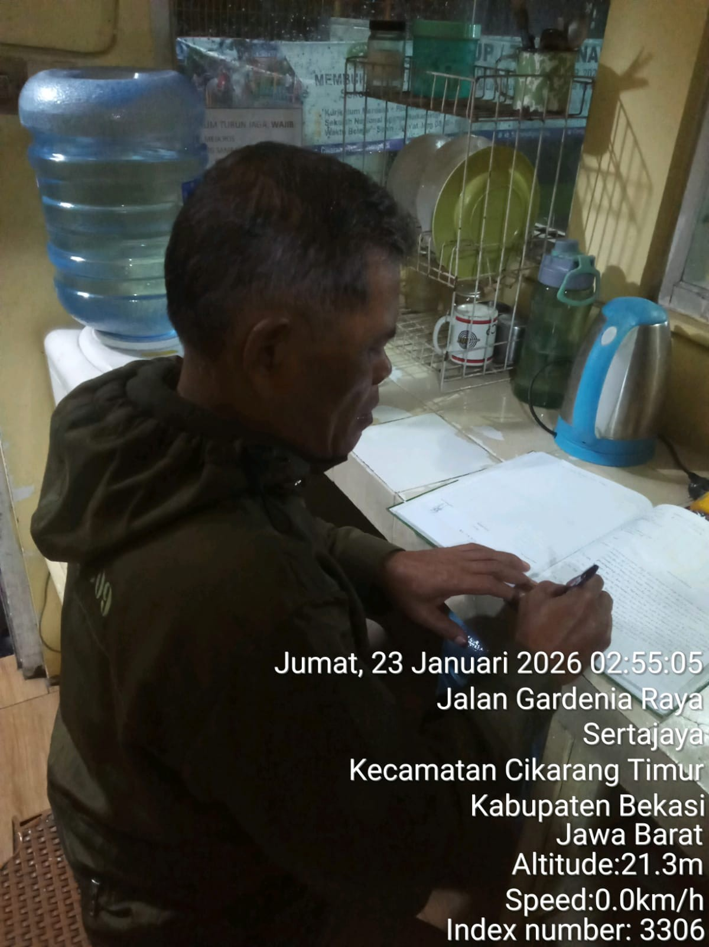
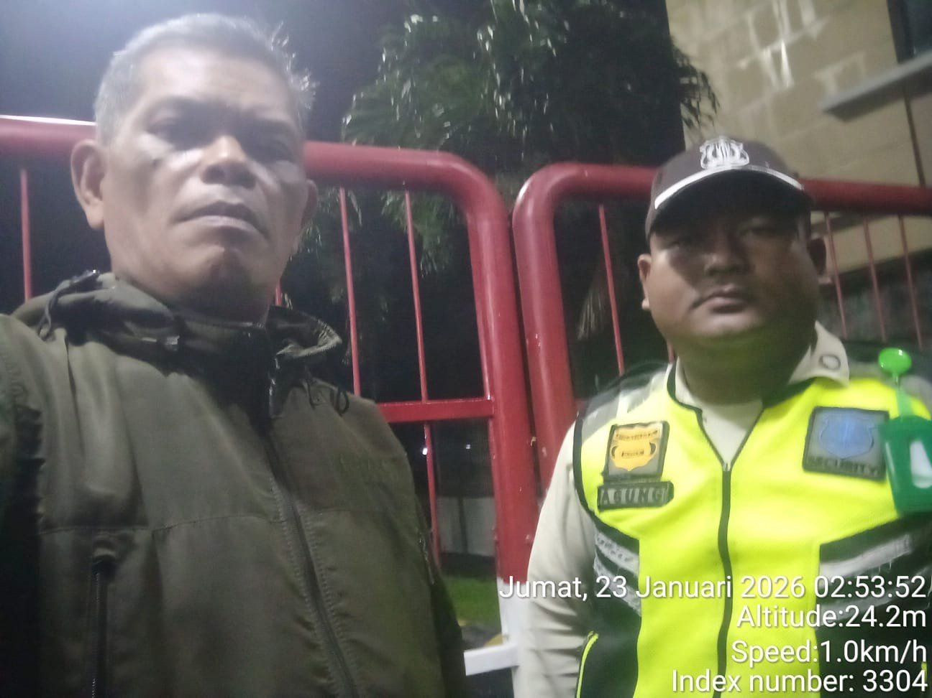

Slide 18
A. Ijin melaporkan hasil Check Point pada :
- Hari & Tgl : Jumat, 23 Januari 2026
- Tenan : PT. Fuji Seimitsu 1
- Shift : 1
- Waktu : 08.00 s/d 16.00 wib.
- Petugas Jaga :
- Robi Sugara
- Hutamo Malik Nurhakim
B. Petugas Cek Point :
- Surana
C. Hasil Temuan :
- Nihil
D. Tindakan yg di lakukan :
- Pertahankan
Demikian dilaporkan.
BAP ( Berani Aktif Peduli )

Slide 19
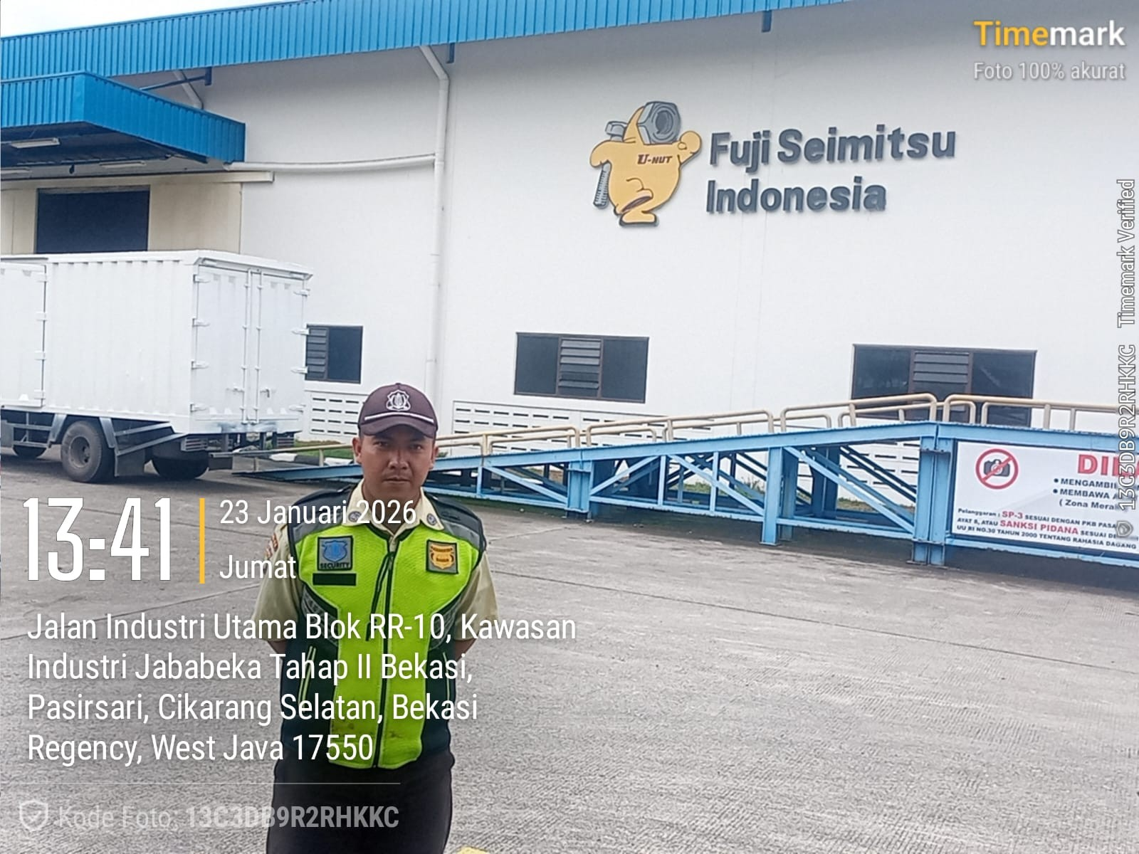
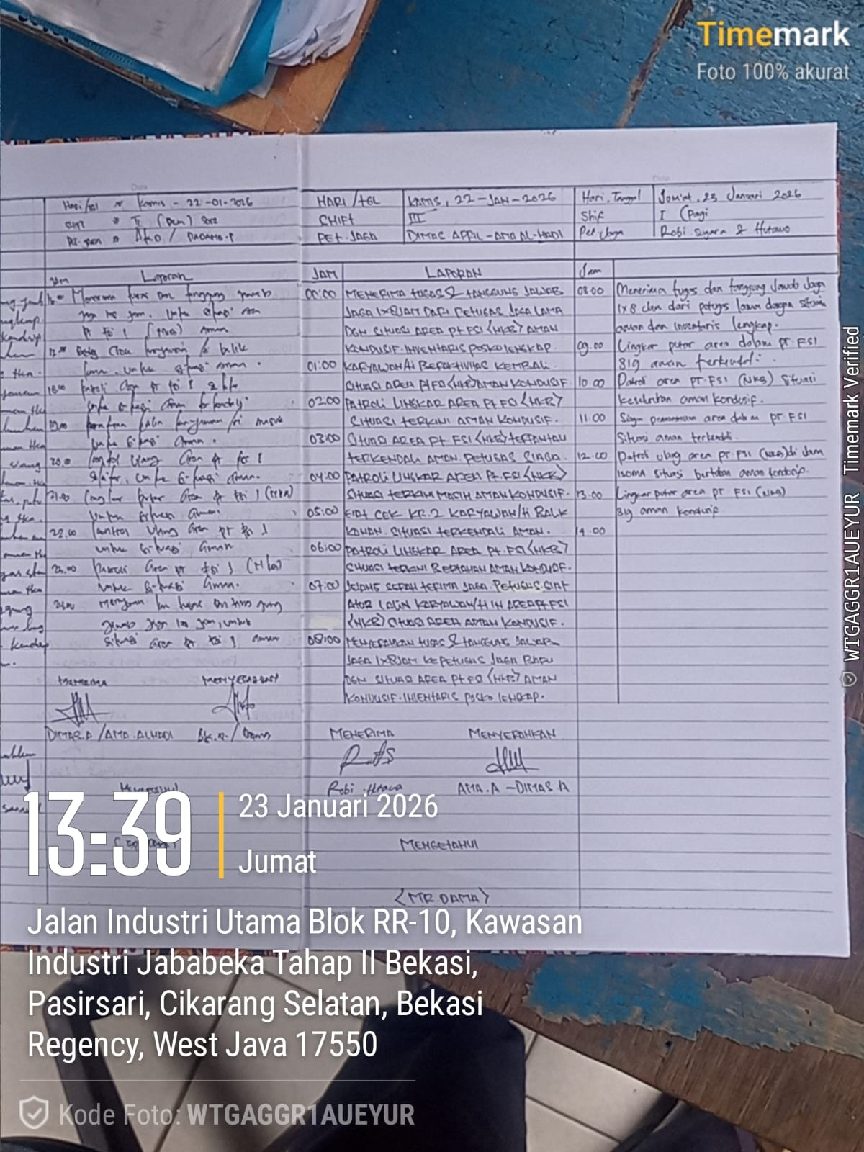

Slide 20
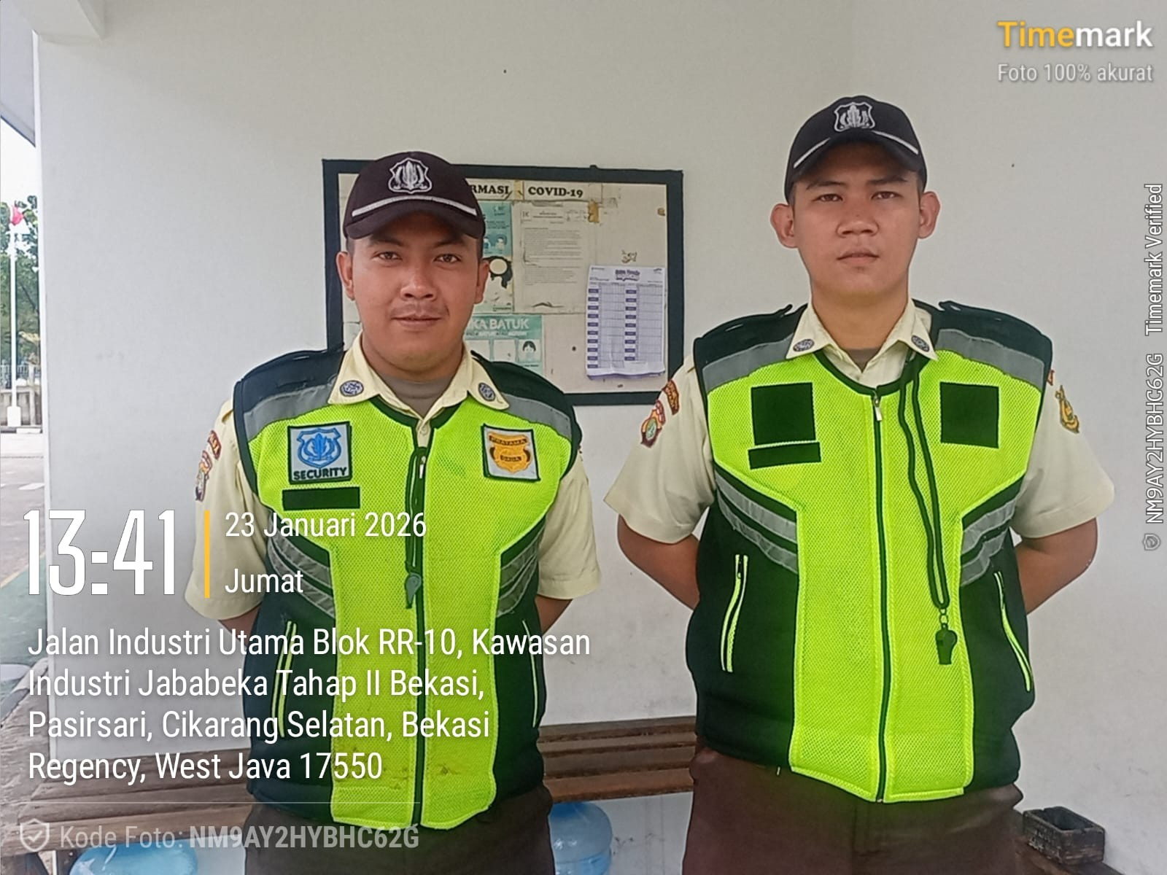
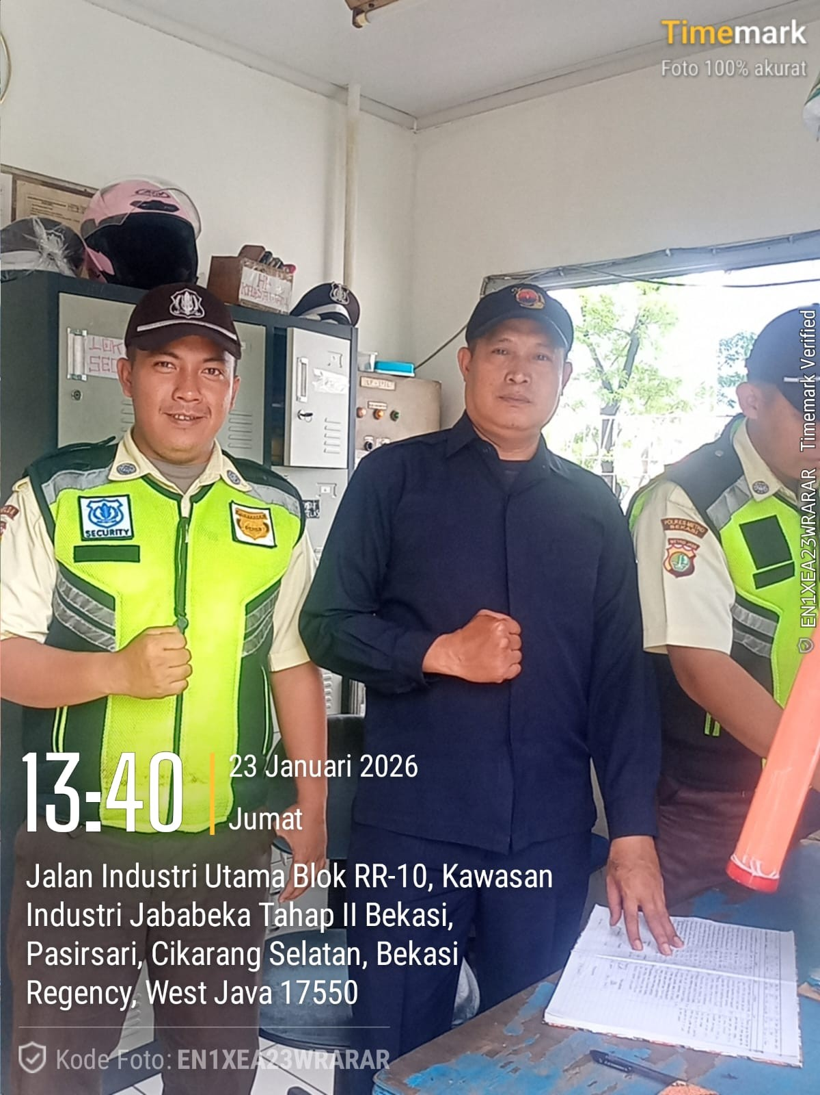

Slide 21
A. Ijin melaporkan hasil Check Point pada :
- Hari & Tgl : Jumat, 23 Januari 2026
- Tenan : PT. Metropark Condominium
- Shift : 1
- Waktu : 07.00 s/d 19.00 wib.
- Petugas Jaga :
- Rizali Nasution
- Umar Shad'at
B. Petugas Cek Point :
- Surana
C. Hasil Temuan :
- Nihil
D. Tindakan yg di lakukan :
- Pertahankan
Demikian dilaporkan.
BAP ( Berani Aktif Peduli )

Slide 22
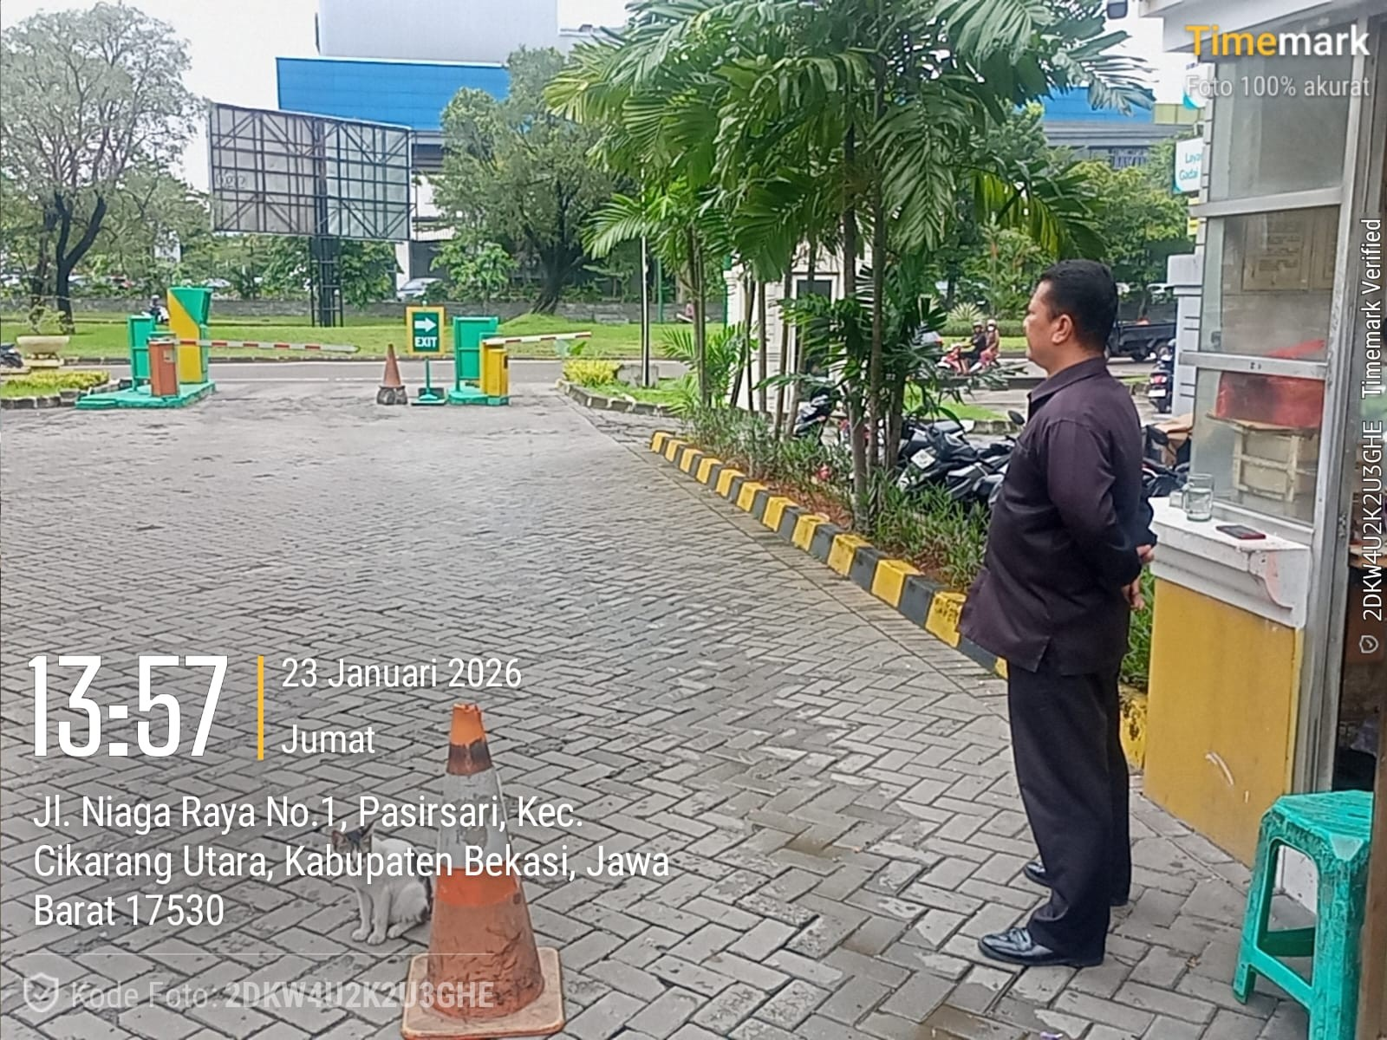
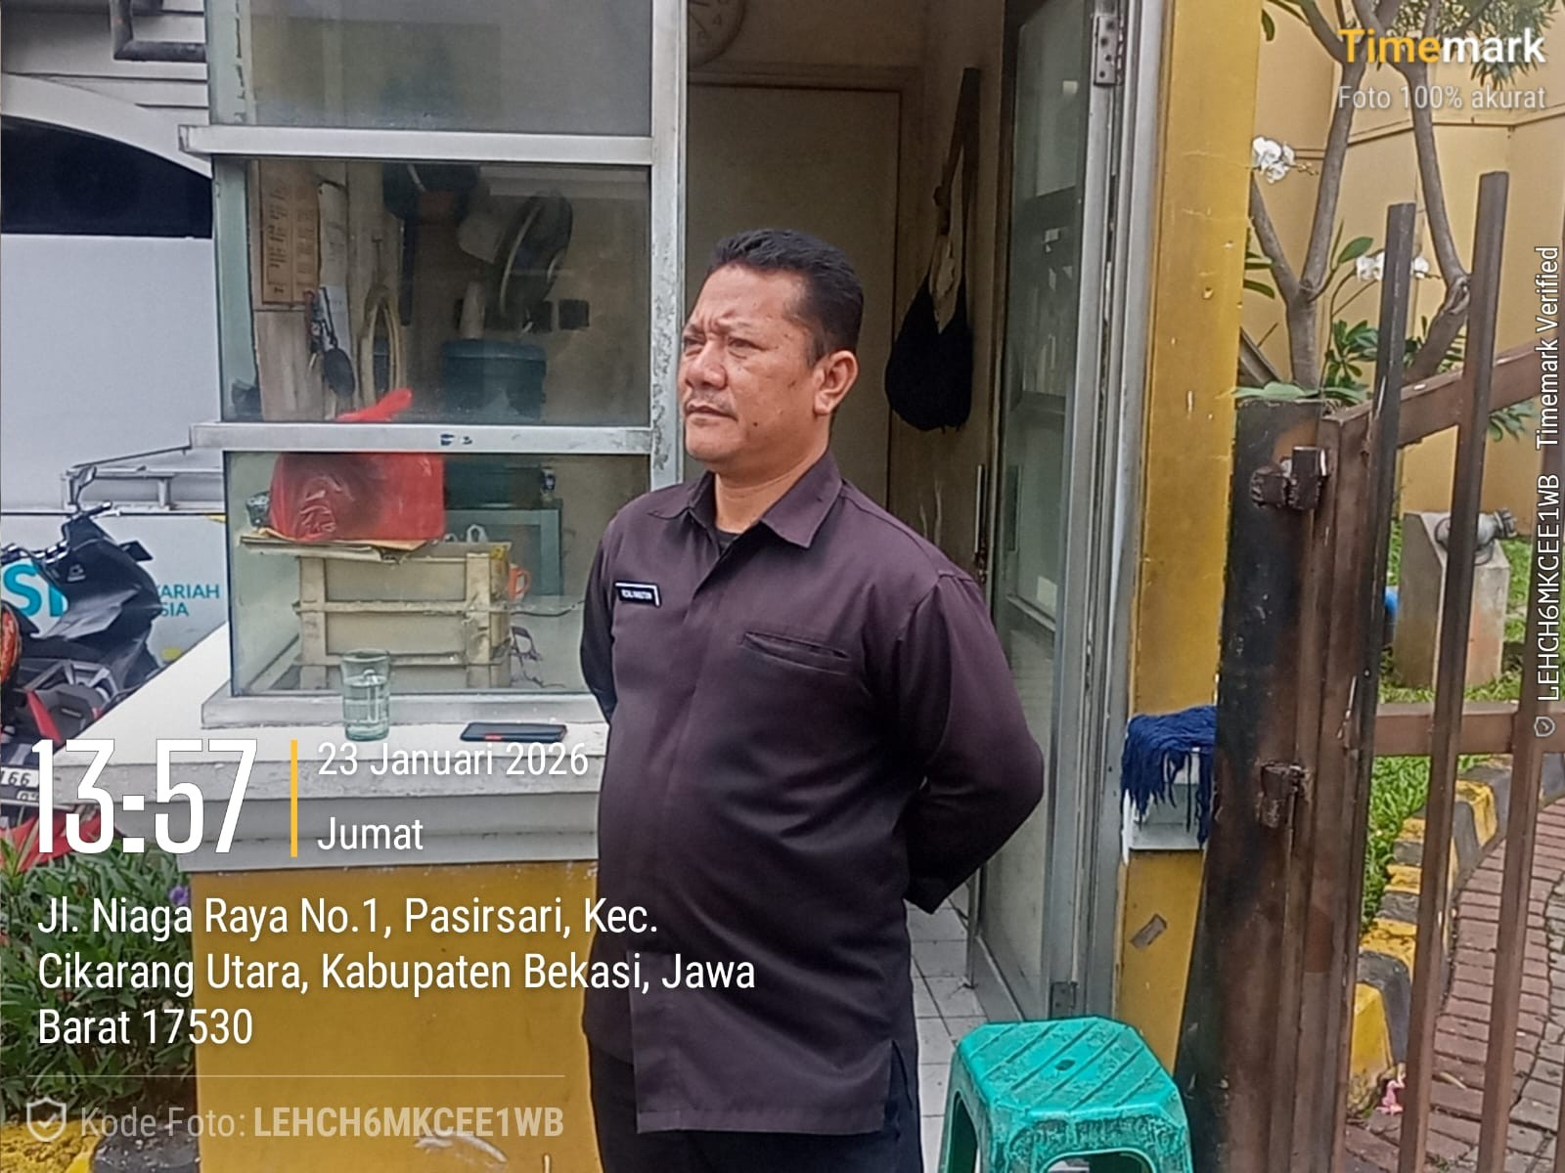

Slide 23
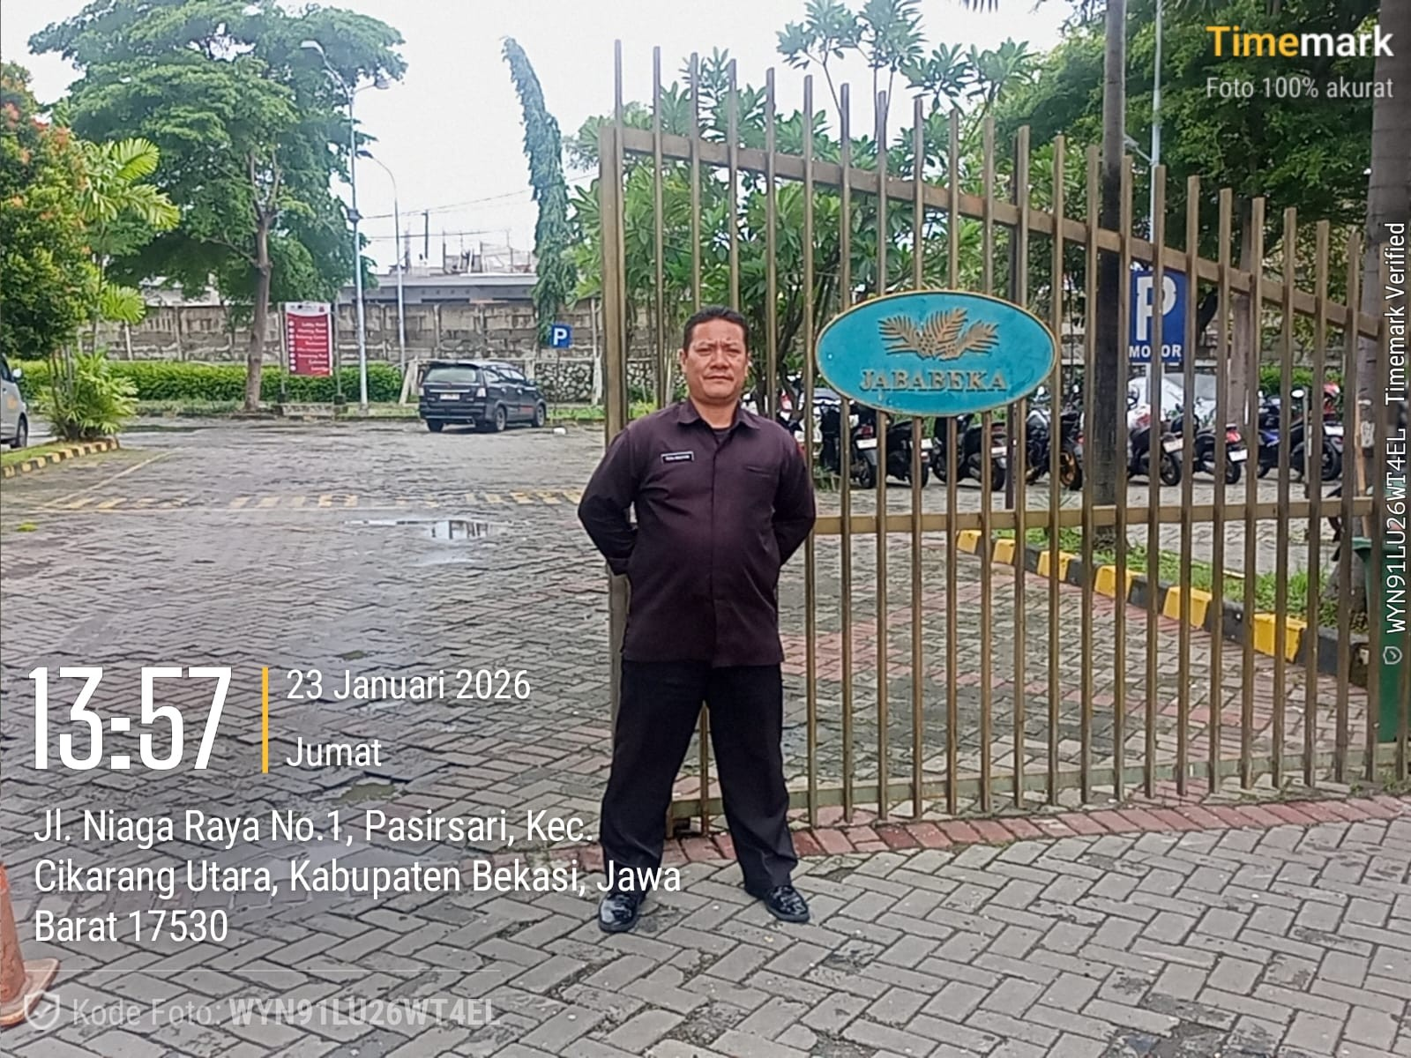
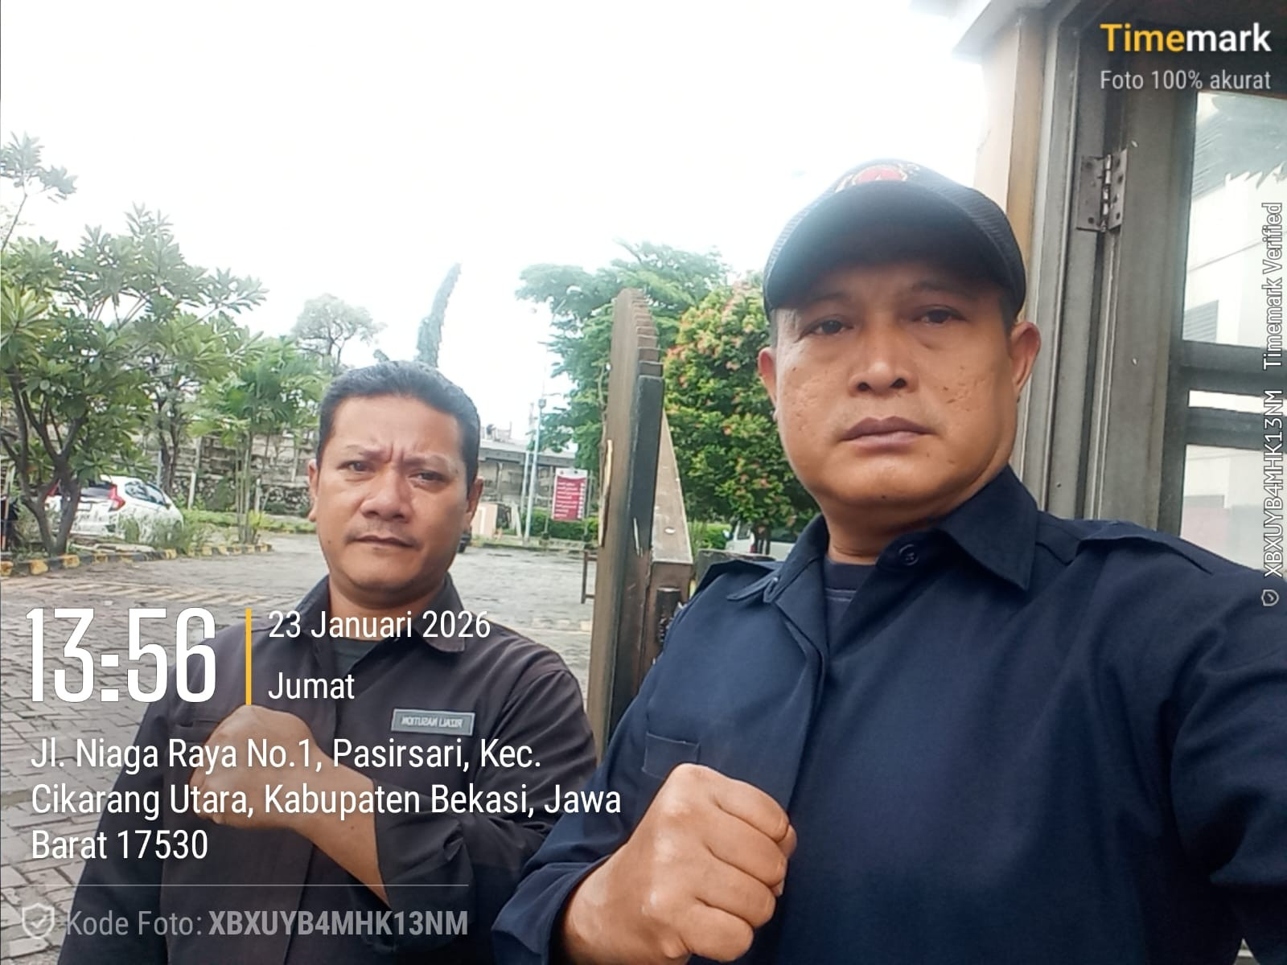

Slide 24
A. Ijin melaporkan hasil Check Point pada :
- Hari & Tgl : Jumat, 23 Januari 2026
- Tenan : PEC
- Shift : 1
- Waktu : 07.00 s/d 15.00 wib.
- Petugas Jaga :
- Bari
B. Petugas Cek Point :
- Surana
C. Hasil Temuan :
- Nihil
D. Tindakan yg di lakukan :
- Pertahankan
Demikian dilaporkan.
BAP ( Berani Aktif Peduli )

Slide 25
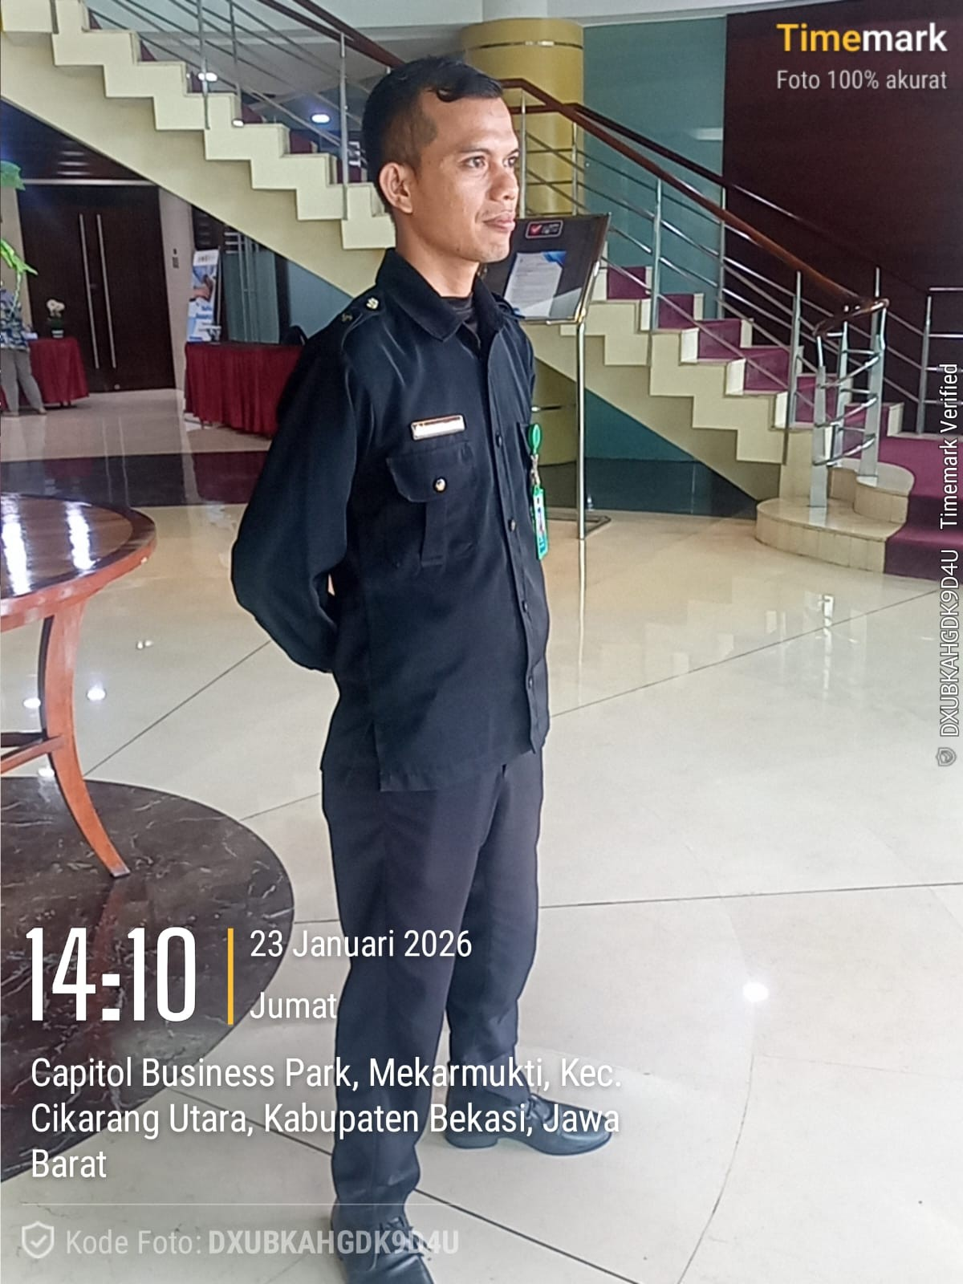
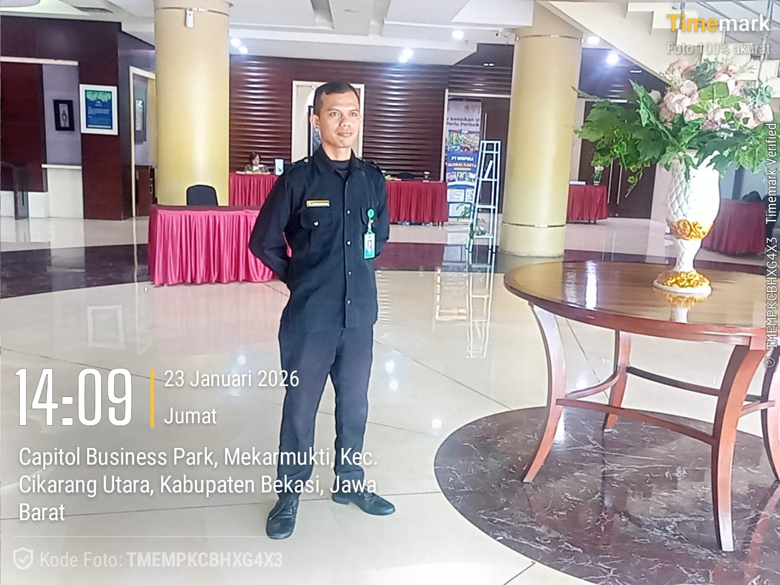

Slide 26
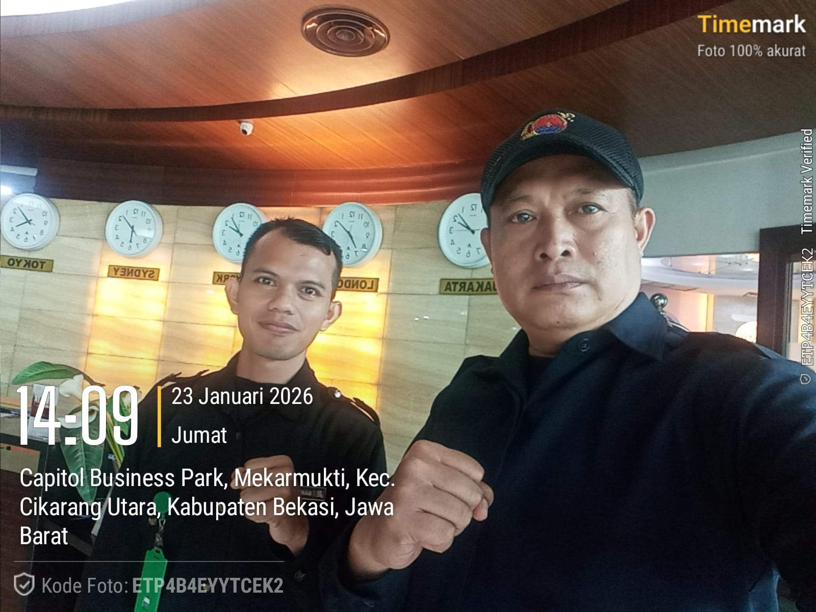
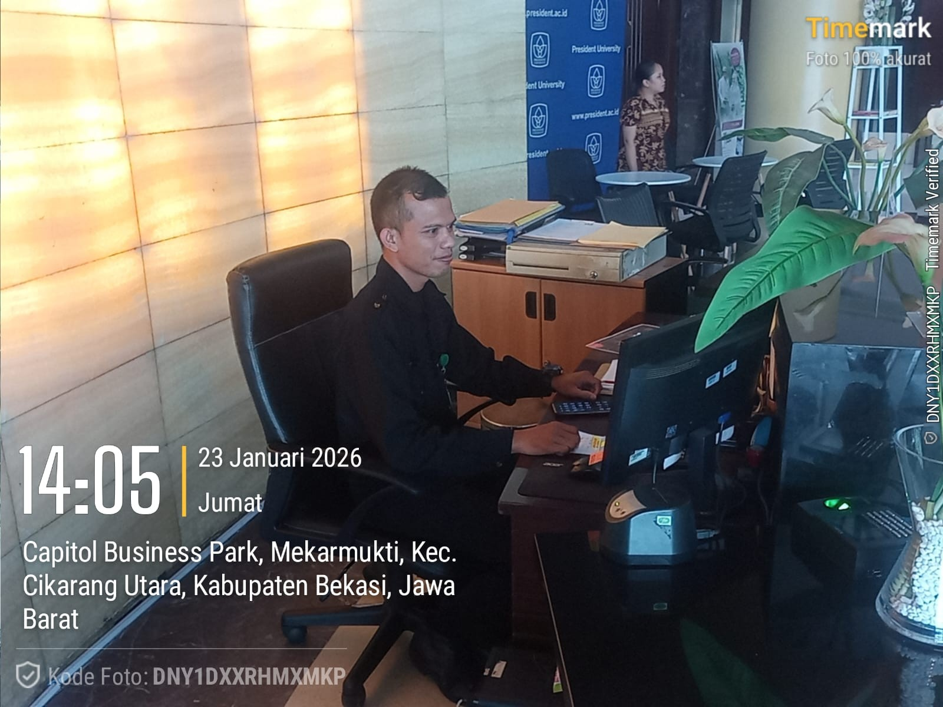

Slide 27
A. Ijin melaporkan hasil Check Point pada :
- Hari & Tgl : Jumat, 23 Januari 2026
- Tenan : PT. Fuji Seimitsu 3
- Shift : 1
- Waktu : 08.00 s/d 16.00 wib.
- Petugas Jaga :
- Nuh Hasan Sudin
B. Petugas Cek Point :
- Surana
C. Hasil Temuan :
- Nihil
D. Tindakan yg di lakukan :
- Pertahankan
Demikian dilaporkan.
BAP ( Berani Aktif Peduli )

Slide 28
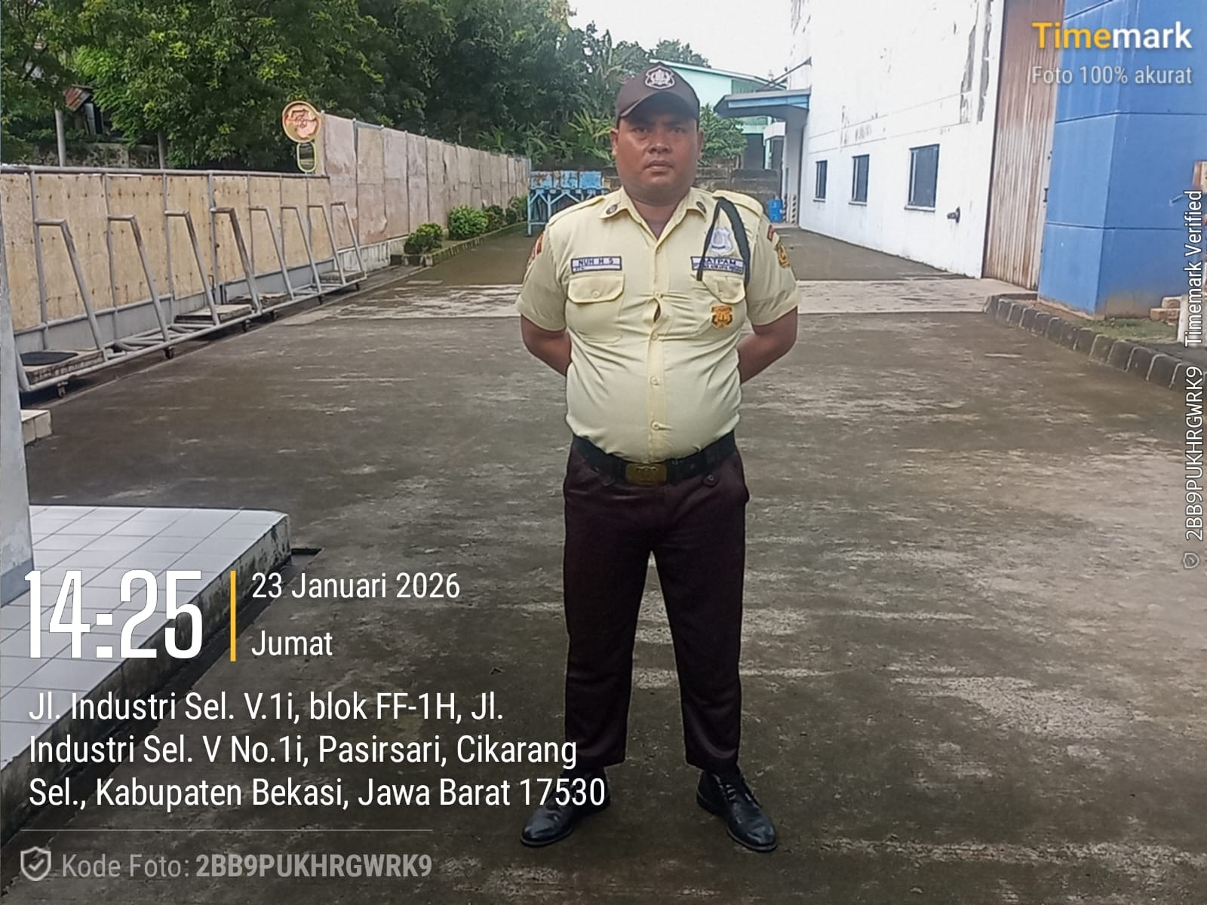
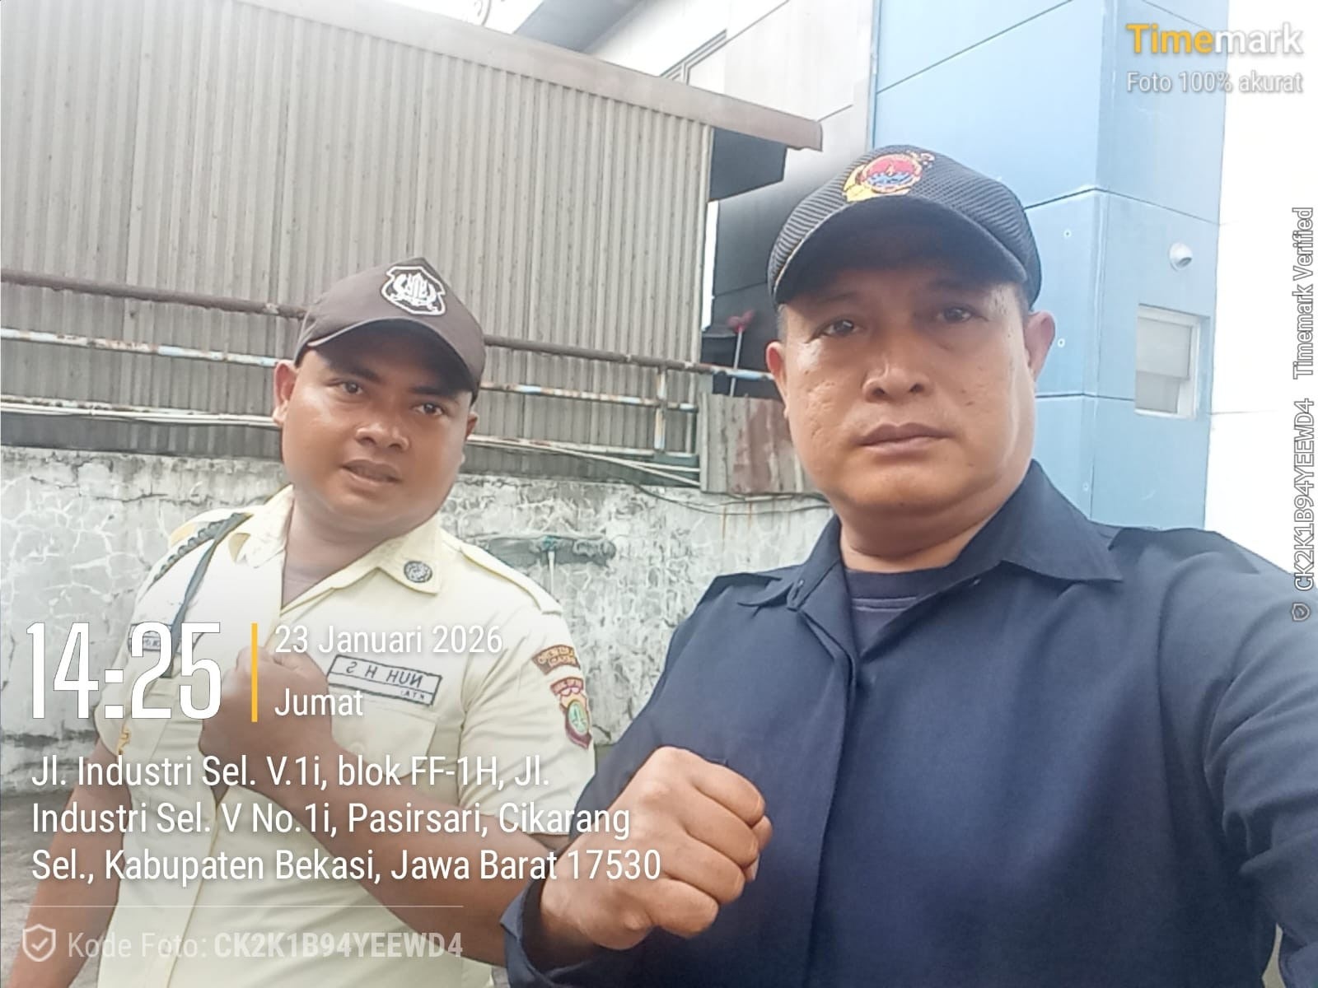

Slide 29
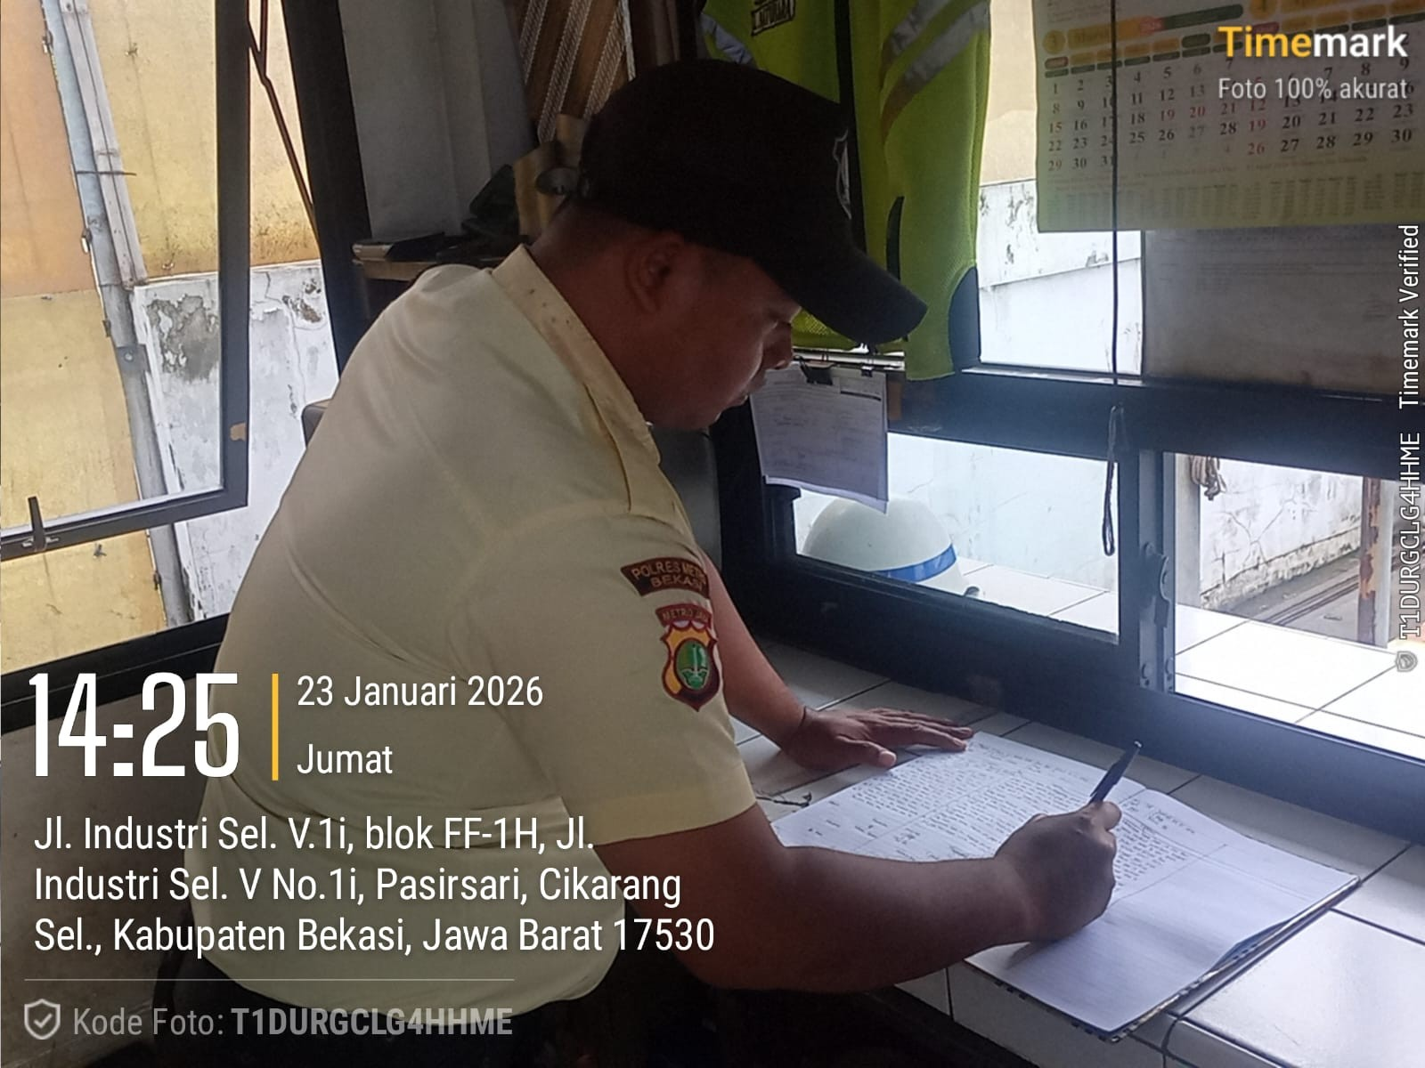
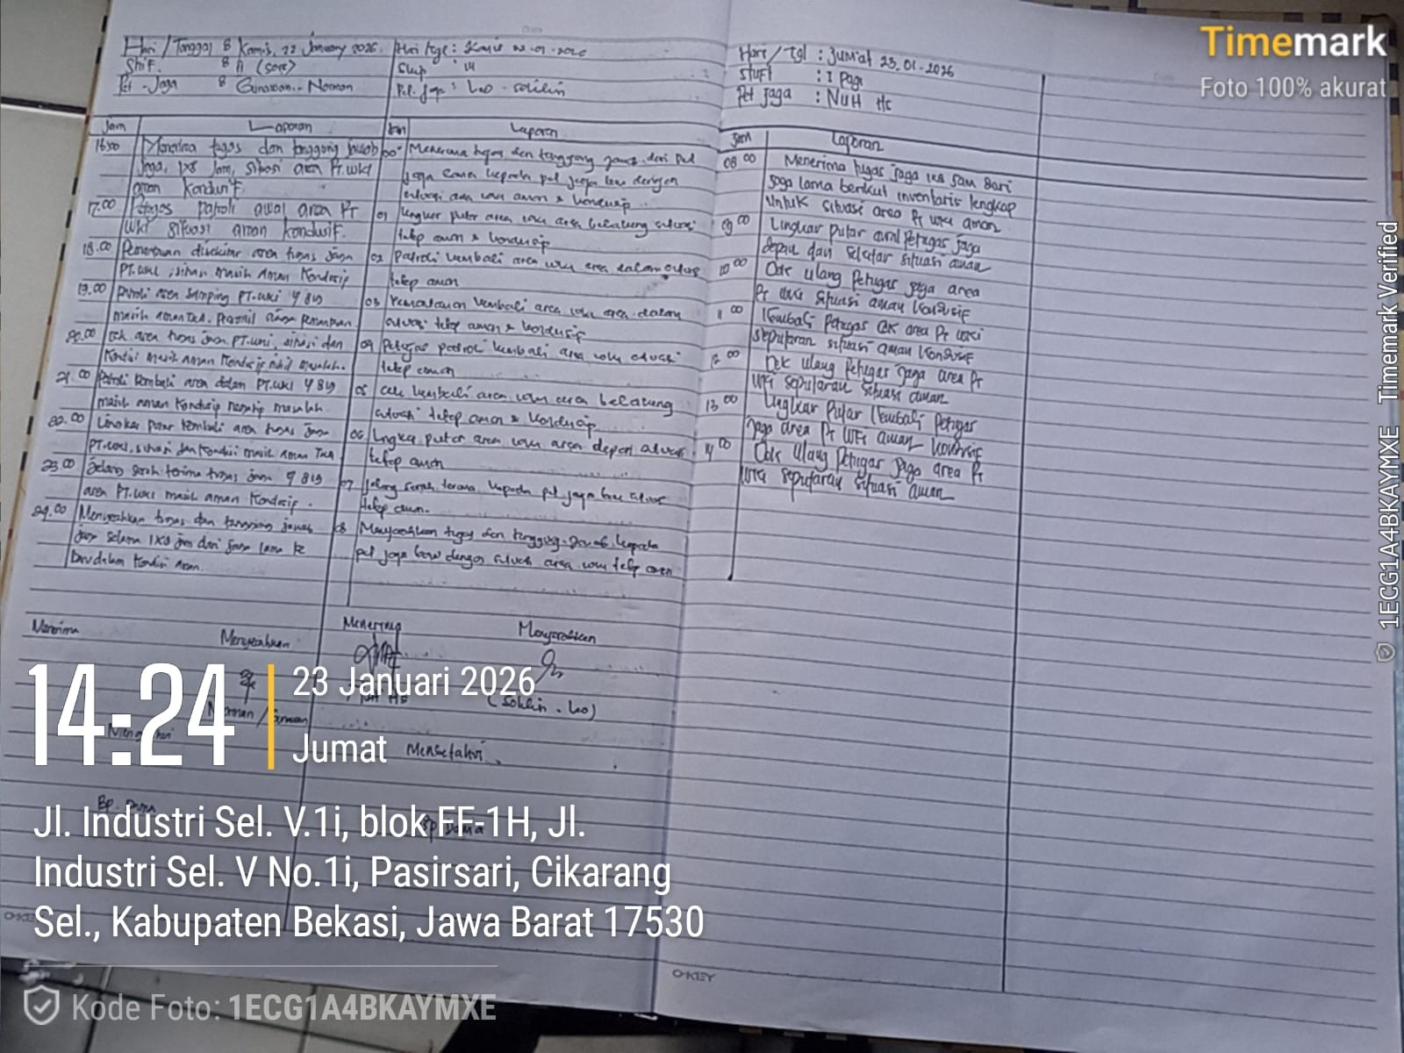

Slide 30
TERIMA KASIH

